Slide 1
프로젝트 관리
basic_INternational
2023.07

Slide 2
Table of Contents
Project Management
Basic Method
Document Template

Slide 3
Chapter 1
Project Management

Slide 4
프로젝트 란?

Slide 5

라틴어에서 유례,
미래를 향해(pro-) 던지다(-jacere)의 합성어

Slide 6


어떤 목적을 위해서 던지다.
Pro – 미리 또는 ~을 위해서
Ject – 던지다 또는 해보다

Slide 7
인류 역사 속의 프로젝트?

Slide 8
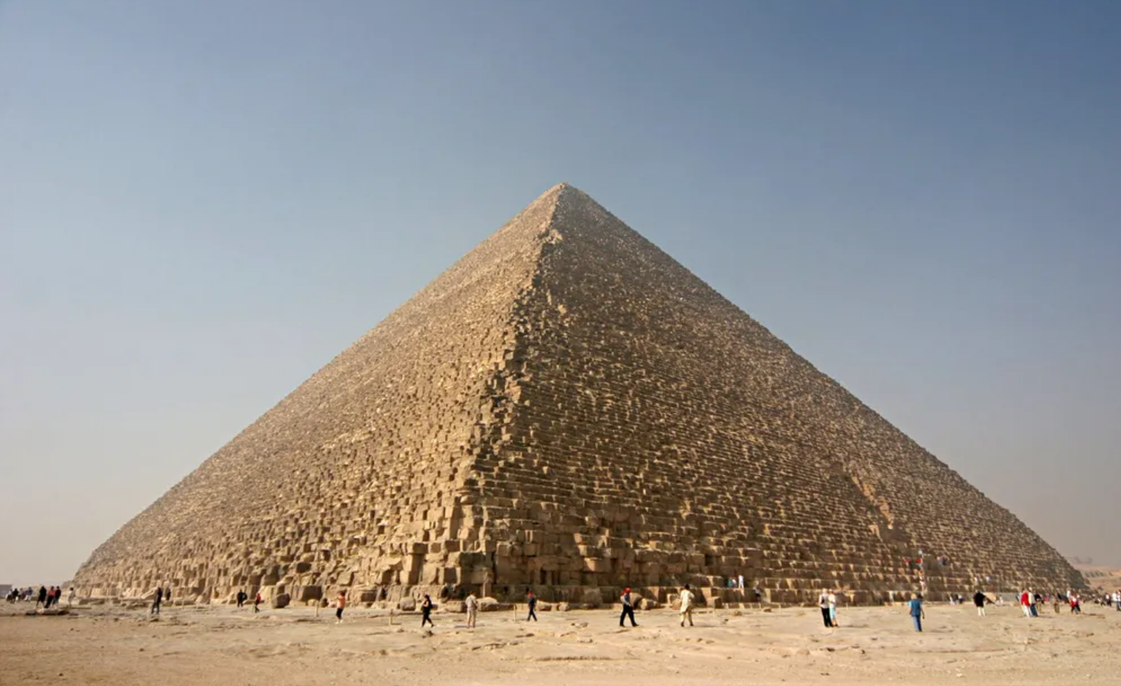
쿠프왕의 대피라미드
4천 7백년 전 건설
넓이 : 227m
높이 : 148m
돌하나의 평균 무게 : 2.5 톤
동원 인력 : 10만 명
제작 기간 : 20년

Slide 9

만리장성
기원전 220년 건설
길이 : 5,000~6,000km
동원 인력 : 150만 명
제작 기간 : 1,000년

Slide 10
현대의 프로젝트?

Slide 11
유일한 제품, 서비스 또는 결과를 창출하기 위하여 수행하는 한시적인 활동
A project is a temporary endeavor undertaken to create a unique project, service, or result
PMI, pmbok Guide

Slide 12
프로젝트의 목표 달성을 위하여 수행되는 고유한 프로세스의 집합으로 구성되며, 프로세스는 시작일과 종료일이
정해져 있고 조정되고 통제 되는 활동으로 이루어진다.
A project consists of a unique set of processes consisting of coordinated and controlled activities with start and end dates, performed to achieve project objectives
ISO 21500

Slide 13
프로젝트의 세가지 특징
Temporary
프로젝트는 명확한 시작과 종료가 있다.
Unique
프로젝트는 유일한 Product 이나 Service 를 만든다.
Progressive Elaboration
프로젝트는 계획수립과정 등은 점진적으로 구체화된다.

Slide 14
Project와 Operation의 차이
Project
사업의 목적 달성을 위한 일시적(Temporary)이며, 유일한(Unique) 업무
Operation
사업의 목적 달성을 위한 지속적(On-Going)이며, 반복적(Repetitive)인 업무

Slide 15

Project와 Operation의 차이
Project
공통점
Operation
Temporary(일시적)
Unique(유일성)
Progressive Elaboration(점진적 구체화)
사람이 수행한다.
제한된 자원에 제약을 받는다.
계획, 실행 및 통제된다.
On-Going(지속적)
Repetitive(반복적)

Slide 16
프로젝트 관리 란?

Slide 17
프로젝트 관리는 프로젝트 요구사항을 충족시키기 위하여 지식, 기능, 도구 및 기법을 프로젝트 활동에 적용시키는 것
The application of knowledge, skills, tools, and techniques to project activities to meet project requirements
PMI, pmbok Guide

Slide 18
프로젝트 관리의 구성 요소
요구사항(Requirement)의 정의 및 식별
명확하고 달성 가능한 프로젝트 목표 수립
품질, 범위, 일정, 원가에 대한 경쟁적 요구에 대한 균현
다양한 이해관계자들의 서로 다른 관심과 기대에 대한 사양(Specification), 계획(Plan), 접근 방법(Approach)을 적용
PMI, pmbok Guide

Slide 19
프로젝트 관리의 제약 조건
프로젝트의 범위, 일정, 원가는 서로 상충 관계로, 어느 한 가지가 변경될 경우 다른 요소에 영향을 미친다.
3가지 요소 사이의 균형이 프로젝트의 품질에 영향을 준다.
범위
(Scope)
품질
(Quality)
일정
(Time)
원가
(Cost)

Slide 20
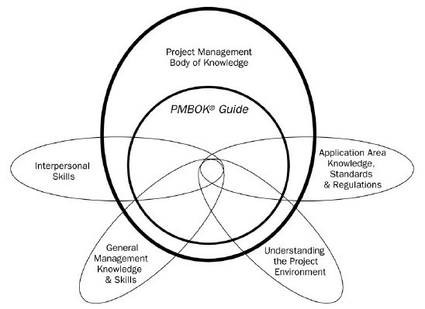
프로젝트 관리에 필요한 전문 지식
프로젝트관리 지식 체계
(The Project Management Body of Knowledge)
응용 분야의 지식, 표준, 법규
(Application area knowledge, standards, and requlations)
프로젝트 환경에 대한 이해
(Understanding the project environment)
일반적인 관리 지식 및 기술
(General management knowledge and skills)
대인관계 기술
(Interpersonal Skils)
PMI, pmbok Guide

Slide 21
1. 대표적인 프로젝트 관리 지식 체계
PMI의 PMBOK Guide
ISO 21500
PRINCE2

Slide 22
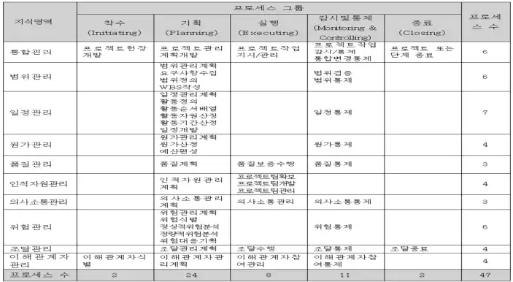
PMBOk Guide
미국 PMI에서 1983년 발간을 시작하여 계속된 개정을 거쳐 현재 7판 (2019년) 까지 발간
10개의 지식영역과 5개의 프로세스 그룹에 따라 47개의 논리적으로 연결된 프로세스로 구성

Slide 23
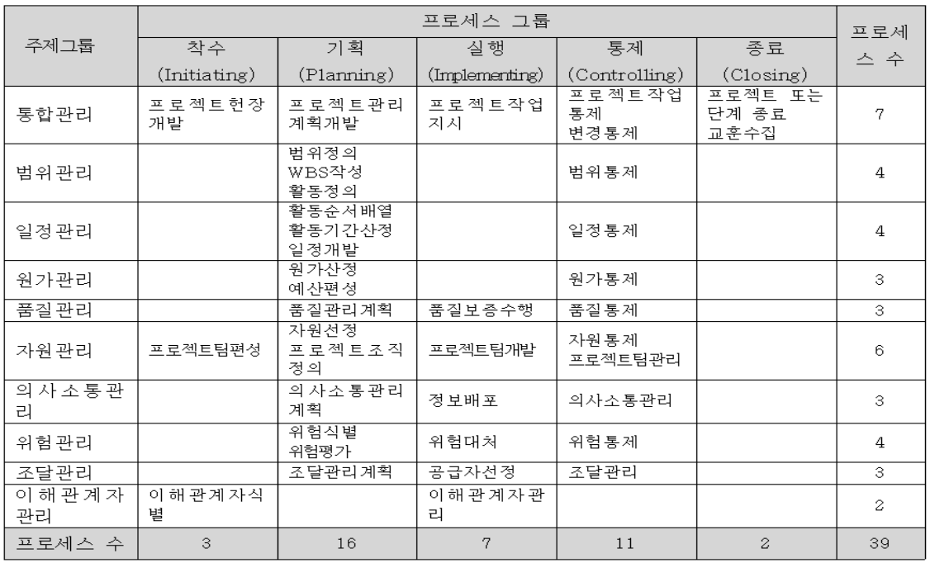
ISO 21500
국제표준화기구(ISO)에 의해 개발된 프로젝트관리 국제표준(37개국에서 참여하여 2012년 9월1일에 발표)
PMBOK Guide 와 유사하게 10개 주제 그룹과 5개의 프로세스그룹에 따라 논리적으로 연결된 39개의 프로세스들로 구성
우리나라는 2013년 11월에 ISO 21500 이행 가이드 개발(기술표준원)

Slide 24
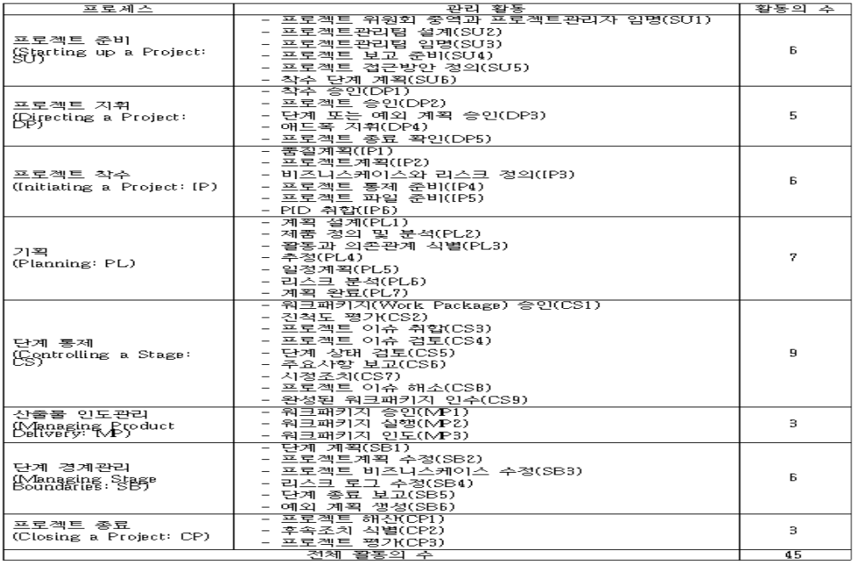
PRINCE2
PRINCE : PRojects IN Controlled Enviroments(통제된 환경에서의 프로젝트)의 약자
1989년 영국의 OGC(Office of Government Commerce)에서 개발되어 1996년 PRINCE2로 개정
원래는 IT 프로젝트 관리를 위한 영국 정부의 표준으로 개발되었으나 IT 이외의 프로젝트에도 확대 적용
프로세스 기반 프로젝트 관리 방법으로 8개의 프로세스 45개의 활동으로 구성

Slide 25
2. 적용 분야에 대한 지식
소프트웨어 개발, 건설 엔지니어링과 같이 프로젝트와 관련된 기술적 구성요소(technical element)
정부 계약, 커뮤니티 개발 또는 새로운 제품 개발과 같은 관리 기법 (management specialization)
각 응용 분야별 표준, best practices, 규정 등의 지식
정부가 강제하는 법규 요건

Slide 26
3. 프로젝트 환경의 이해
프로젝트에 영향을 미치는 조직 문화적, 사회적 환경
국제적, 정치적 환경
프로젝트가 영향 받는, 또는 프로젝트 의해 영향 미치는 물리적 환경의 이해

Slide 27
4. 일반적인 기업경영 지식
재무 및 회계, 구매 및 조달, 계약 및 상법, 제조 및 유통전략 기획과 운영 기획, 조직구조 / 조직 행위 / 직원관리 / 보상 / 복지, 건강 및 안전 실무, 정보 기술

Slide 28
5. 대인관계 기술
효과적인 의사소통 (정보 교류)
조직에의 영향 (일이 되게 하는 능력)
리더십과 동기부여 (비전, 전략 개발과 이의 달성을 위한 동기부여)
협상과 갈등관리 (합의를 이끌어내기 위한 협의)
문제 해결 (문제 정의 / 대안 식별과 분석 / 의사결정의 조합)

Slide 29
프로그램(Program) 관리란?
프로그램(program)은 상호 관련된 프로젝트들의 집합으로, 각 프로젝트를 개별적으로 관리해서는 얻을 수 없는 편익과 통제를 통합적 관리를 통해 얻을 수 있음
신차 개발 프로그램
디자인 프로젝트
트랜드미션 개선 프로젝트
엔진 개선 프로젝트
인터레어 개선 프로젝트
…

Slide 30
포트폴리오(Portfolio) 관리란?
포트폴리오는 효율적 관리를 목적으로 기업의 전략적 목표를 달성하는데 필요한 프로젝트나 프로그램들을 모아 놓은 집합체
프로그램과 달리, 포트폴리오에 포함된 프로젝트나 프로그램들은 반드시 서로 관련되어 있을 필요는 없음
포트폴리오 관리의 목적은 기업의 전략적 목표 달성을 위해 제안된 프로젝트나 프로그램의 최적 조합과 순서를 결정하고 자원을 할당하고 성과를 평가하는 것
세단 포트폴리오
신차 개발 프로그램
그랜저 프로그램
아슬란 프로그램
…

Slide 31
Portfolio
Portfolio
Projects
Programs
Programs
Projects
Programs
Projects
Projects
Projects
Projects
Projects

Slide 32
프로젝트 관리 오피스 (PMO)
PMO는 같은 영역 하에 있는 프로젝트들의 관리를 조정(Coordinate)하고 집중화(Centralize)하기 위한 조직 단위
PMO는 프로젝트들의 조정, 기획, 우선 순위화, 실행에 초점을 두며, 그것을 상위 조직 또는 고객의 사업 목표에 일치시키는 역할
일부 PMO는 각 프로젝트 착수 동안, 권한을 위임 받으며, 지속적인 사업 목표를 유지하기 위해 프로젝트를 중단할 수 있는 권한 보유

Slide 33
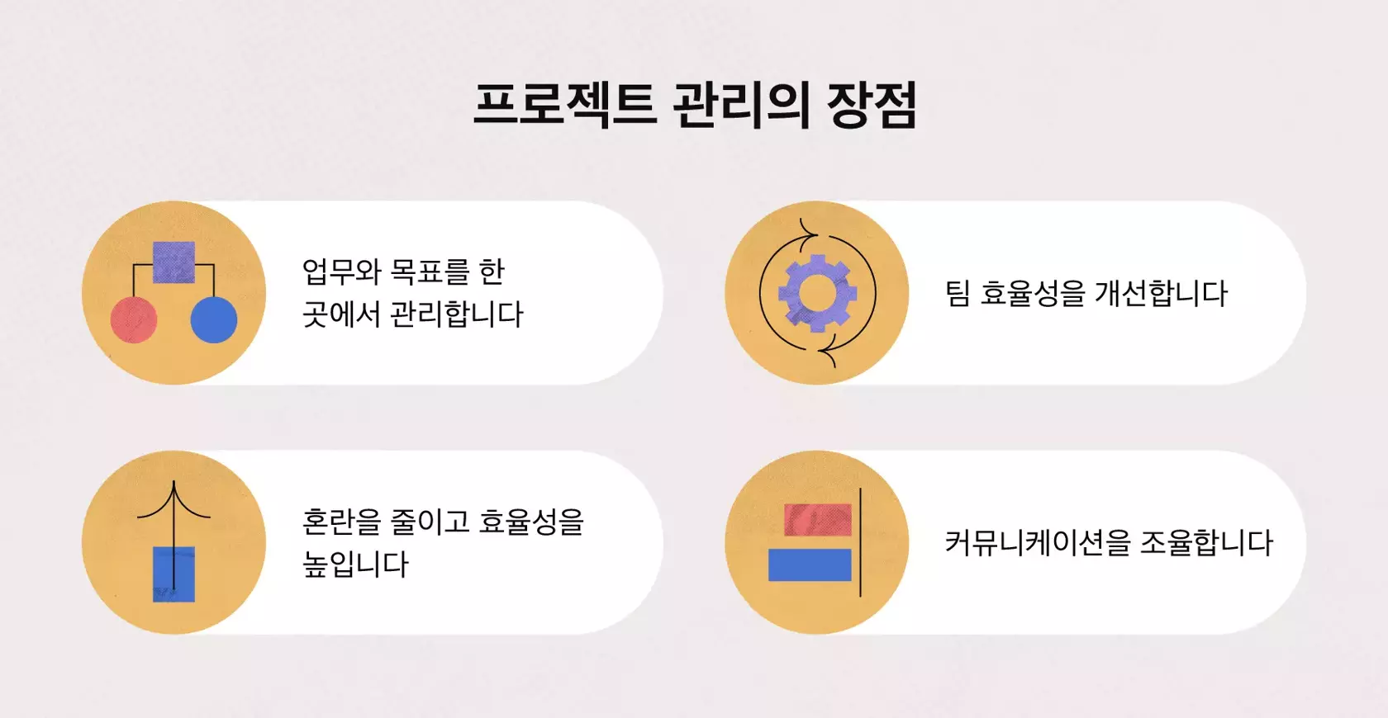

Slide 34
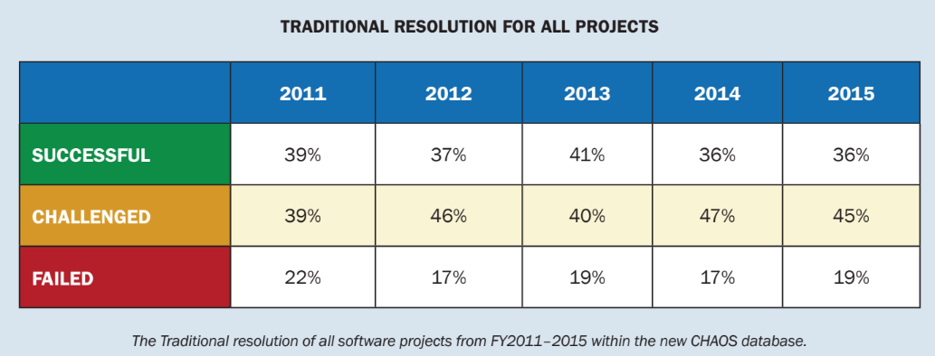
프로젝트 실패와 교훈
Project Management Institute Studies and Standish Reports 2015에 따르면 평균 성공률은 30%인 반면
실패율은 70%임

Slide 35
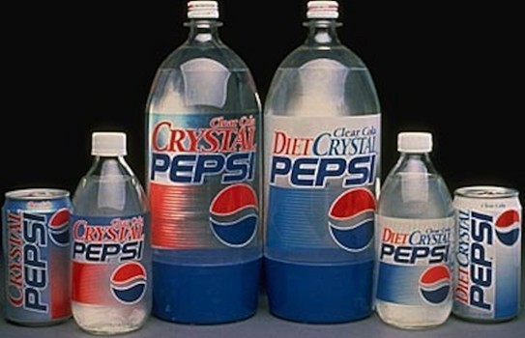
크리스탈 팹시
사람들이 문제를 제기할 때 그들이 옳을 수도 있다는 것을 인식해야 한다
Crystal Pepsi는 처음에 인기를 끌었고 사람들은 열광했습니다. 그러나 사람들은 곧 흥미를 잃었고 참신함은 사라졌고 Crystal Pepsi는 강력한 시장 점유율을 확보할 수 없었습니다.
David Novak은 프로젝트 기간 동안 PepsiCo의 COO였으며 보틀러가 Crystal Pepsi 맛이 옳지 않다고 말했을 때 듣지 않았습니다.

Slide 36

다이슨 전기차
환경 분석을 통한 설계 진행이 프로젝트의 성공을 가져온다.
가전제품으로 유명한 다이슨(Dyson) 이 전기차를 만들겠다며, 2016년도부터 25억 파운드. 한화로 약 3조 8천억원을 투자했었지만, 3년만인 2019년에 돌연 전기자동차 프로젝트를 포기하겠다고 밝힌 바 있었다. 당시, 다양한 추측이 있었지만, 제임스 다이슨(James Dyson) 이 영국의 자동차 매체인 오토카(Autocar) 와의 인터뷰를 통해 전기차 프로젝트를 포기한 이유가 '배터리' 때문임을 밝혔다.

Slide 37

맥도날드 Arch Deluxe Burger
사용자의 요구분석이 프로젝트의 성공을 가져온다.
1996년 미국 최대 패스트푸드 회사인 '맥도널드'는 고급 햄버거, '아치 디럭스(Arch Deluxe)' 햄버거를 출시한다. 기성세대를 위한 고급 햄버거 콘셉트로 개발된 이 햄버거는 엄청난 개발비와 더불어 광고비에만 약 1억5000만달러를 쏟아부었다. 하지만 아치 디럭스는 출시 1년 만에 시장에서 완전히 철수했다. 맥도널드가 약 2년의 시간 동안 온갖 정성을 들여 개발했음에도 실패로 돌아간 것이다.

Slide 38
Chapter 2
BasicIT-Method

Slide 39
BasicIT-Method - 개발
Process
컨설팅
착수
분석
설계
구현
검수
전개
유지보수
고객통보
영업종료보고
E
N
고객응대
영업분석
1차 영업평가
진행여부
자료요청서 (RFI)
제안요청서 (RFP)
프로젝트 실행 예산서
회의록
질의서
Y
N
2차 영업평가
제안 결정
Y
제안팀 구성협의
A

Slide 40
BasicIT-Method - 개발
Process
컨설팅
착수
분석
설계
구현
검수
전개
유지보수
A
제안팀 Kick-off
고객 미팅
제안계획서
회의록
질의서
제안 기획 회의
제안 계획 수립
제안서 초안
회의록
제안계획서
제안서(초안)
프로젝트 분석
제안 시안 작업
B
디자인 시안

Slide 41
BasicIT-Method - 개발
Process
컨설팅
착수
분석
설계
구현
검수
전개
유지보수
N
통과여부
B
제안서 융합
내부 평가
견적서(최종)
제안서
회의록
Y
제안 내용에 따라 선택
제안서 제출
선정여부
N
영업종료보고
E
Y
N
PT준비
고객 PT
수주여부
PT 자료
Y
C

Slide 42
BasicIT-Method - 개발
Process
컨설팅
착수
분석
설계
구현
검수
전개
유지보수
N
수행PM 선정
프로젝트 관리
계획 수립
사업수행계획서 작성
수행계획서 및 가격 협상
고객컨펌
C
회의록
사업수행계획서
사업수행계획서 (내용 검수)
계약서
Y
계약서 협의
계약서 체결
계약서
세금계산서
통장사본
상황에 따라 진행
프로젝트팀 빌딩
착수보고회
WorkShop
D
수행계획서(착수보고서)
회의록
워크샵 계획서
회의록

Slide 43
BasicIT-Method - 개발
Process
컨설팅
착수
분석
설계
구현
검수
전개
유지보수
D
요구사항 협의
환경분석 및 자료수집
질의서
인터뷰 스케줄
회의록
환경분석서
콘텐츠 수급 리스트
N
요구사항정의
요구사항분석
요구사항검토
고객컨펌
요구사항정의서
사업수행계획서 (내용 검수)
계약서
Y
E

Slide 44
BasicIT-Method - 개발
Process
컨설팅
착수
분석
설계
구현
검수
전개
유지보수
N
고객컨펌
Y
서비스 기획
N
프로젝트기획
IA설계
서비스 프로세스
고객컨펌
Y
N
E
회의록
화면설계서 작성
고객컨펌
정보구조도(IA)
화면설계서
기획 설계 검토
회의록
정보구조도
화면설계서
서비스 프로세스
Y
아키텍처 설계
FO 화면설계서
작성
회의록
시스템아키텍처정의서
화면설계서
N
디자인전략수립
디자인 시안 작업
디자인 시안 검토
고객컨펌
Y
F
디자인 시안
회의록

Slide 45
BasicIT-Method - 개발
Process
컨설팅
착수
분석
설계
구현
검수
전개
유지보수
콘텐츠 화면설계서 작성
N
Y
화면설계서
정보구조도(IA)
고객컨펌
화면설계서 및
프로토타입 공유
F
개발 화면설계서
작성
콘텐츠 화면설계서 작성
서비스 프로세스
회의록
화면설계서
정보구조도(IA)
화면설계서
정보구조도(IA)
N
고객컨펌
Y
G
페이지 디자인
디자인가이드작성
디자인 기본 설계 검토
샘플코딩
디자인소스
디자인소스
디자인소스
품질체크리스트
Html 소스
회의록
개발 전략수립
개발 환경 세팅
데이터 모델 설계
데이터베이스 및 기능 설계
개발 기본 설계 검토
H
개발표준정의서
일정 계획서
개발환경정의서
ERD 정의서
테이블정의서
컴포넌트 정의서
품질체크리스트

Slide 46
BasicIT-Method - 개발
Process
컨설팅
착수
분석
설계
구현
검수
전개
유지보수
N
N
N
동료검토
Y
Y
Y
동료
검토
동료검토
G
개발 페이지
디자인
콘텐츠 페이지
디자인
멀티미디어 작업
디자인 소스
디자인 소스
멀티미디어 소스
개발 페이지 코딩
콘텐츠 페이지 코딩
개발 융합
I
디자인소스
Html 소스
N
단위 모듈 개발
단위 모듈 디자인 융합
동료
검토
Y
H
개발소스
개발소스

Slide 47
BasicIT-Method - 개발
Process
컨설팅
착수
분석
설계
구현
검수
전개
유지보수
N
Y
고객검수
I
단위 테스트 계획
단위 테스트 진행
디버깅
서버 세팅 계획
통합 테스트 계획
단위테스트 계획서
단위테스트 시나리오
디버깅 리스트
디버깅 리스트
시스템설치계획서
통합테스트 계획서
통합테스트 시나리오
회의록
J
실서버 포팅

Slide 48
BasicIT-Method - 개발
Process
컨설팅
착수
분석
설계
구현
검수
전개
유지보수
N
Y
고객
검수
J
통합 테스트 진행
디버깅
퀄리티 작업
K
디버깅 리스트
디버깅 리스트
검수확인서
회의록

Slide 49
BasicIT-Method - 개발
Process
컨설팅
착수
분석
설계
구현
검수
전개
유지보수
K
오픈 및 안정화 계획수립
그랜드오픈
안정화 작업
이행계획서
이행계획서
교육계획수립
운영자 교육
산출물정리
교육훈련 계획서
사용자매뉴얼
운영자매뉴얼
교육결과보고서
산출물
출력물
완료보고
프로젝트 평가회
완료보고서
회의록
내부 종료 미팅 및 해체
L

Slide 50
BasicIT-Method - 개발
Process
컨설팅
착수
분석
설계
구현
검수
전개
유지보수
L
유지보수 업무인수인계
고객미팅
하자보수 사항 접수
업무분석 및
지원여부 검토
유지보수계획서
회의록
작업요청서
작업요청서
고객검수
N
처리방안 및
일정 수립
M
Y
하자보수 내역서
업무지원 요청
업무지원 확인

Slide 51
BasicIT-Method - 개발
Process
컨설팅
착수
분석
설계
구현
검수
전개
유지보수
M
처리계획 고객전달
하자보수 내역서
N
N
동료
검토
동료
검토
업무지원 최종 요청
하자처리
Y
결과통보
Y
하자보수 내역서
실서버반영
최종결과통보
E

Slide 52
BasicIT-Method – 관리
통합관리
Integration Management
범위관리
일정관리
비용관리
품질관리
조직관리
의사소통관리
위험관리
N
N
동료
검토
고객컨펌
통합 관리 문서 작성
Y
Y
IMS
수행범위
산출물목록
milestone
WBS
비용관리
품질관리계획서
품질체크리스트
인력투입계획서
투입인력프로필
용어사전
위험관리대장
회의록
통합 관리 계획 팀원 공유
통합 관리 계획 실행 및 통제
IME

Slide 53
BasicIT-Method - 관리
통합관리
범위관리
Scope Management
일정관리
비용관리
품질관리
조직관리
의사소통관리
위험관리
N
N
동료
검토
고객컨펌
수행 범위 작성
범위 정의
Y
Y
SMS
수행범위
회의록
수행범위
회의록
작업 정의
자원 계획
범위 관리 팀원 공유
범위 변경 요청
회의록
범위 변경 협의
회의록
범위 변경 및 공유
수행 범위 작성
SME

Slide 54
BasicIT-Method - 관리
통합관리
범위관리
일정관리
Time Management
비용관리
품질관리
조직관리
의사소통관리
위험관리
N
N
동료
검토
고객컨펌
작업 정의
작업 순서 설정
작업 소요 시간 산정
Y
Y
WBS 공유
TMS
WBS
WBS
WBS
회의록
WBS
작업 내역
마일스톤
일정
준수
주간업무보고 친도율 체크
Y
고객보고
업무 진행
주간업무보고
WBS
N
주간업무보고
Y
개선
여부
N
본사보고 및
개선안 협의
지연 원인 파악
작업 효율 개선 검토 및 실행
고객 보고 / 본사보고
TM
주간업무보고
WBS
위험관리대장
체크리스트
주간업무보고
위험관리대장
체크리스트

Slide 55
BasicIT-Method - 관리
통합관리
범위관리
일정관리
Time Management
비용관리
품질관리
조직관리
의사소통관리
위험관리
고객보고
업무 진행
TM
주간업무보고
Y
개선
여부
개선안 고객 공유
개선안 실행
N
본사보고
일정 및 업무 조정 협의
일정 변경 및 공유
TME
WBS
위험관리대장
체크리스트
WBS

Slide 56
BasicIT-Method - 관리
통합관리
범위관리
일정관리
비용관리
Cost Management
품질관리
조직관리
의사소통관리
위험관리
N
N
N
동료
검토
고객컨펌
결재
자원 계획
원가산정 및 예산 편성
Y
Y
업무 가지급금 신청
Y
CMS
비용관리
회의록
가지급금 신청서
N
N
업무 가지급금 입금
지출 및 지출결의
중간정산 및 예산 재 검토
비용
초과
결재
비용관리
Y
Y
비용 감소 방안 검토
비용 변경 검토
프로젝트 최종 정산
CME

Slide 57
BasicIT-Method - 관리
통합관리
범위관리
일정관리
비용관리
품질관리
Quality Management
조직관리
의사소통관리
위험관리
N
N
동료
검토
고객컨펌
품질관리 계획
Y
Y
품질계획 공유
요구사항분석
요구사항검토
QMS
품질관리 계획서
품질관리계획서
품질체크리스트
요구사항정의서
회의록
N
N
요구사항반족
요구사항반족
디자인 시안 검토
Y
화면설계서
화면설계서 검토
Y
디자인 시안
회의록
회의록
N
요구사항반족
상세 디자인
디자인 시안 검토
Y
디자인스타일가이드
회의록
구현
단위테스트 및
퀄리티 작업
통합테스트 및
퀄리티 작업
QME
N
요구사항반족
개발 설계
개발 설계 검토
Y
단위테스트계획서
단위테스트시나리오
통합테스트계획서
통합테스트시나리오
개발표준정의서
개발환경정의서
회의록

Slide 58
BasicIT-Method - 관리
통합관리
범위관리
일정관리
비용관리
품질관리
조직관리
Human Resource Management
의사소통관리
위험관리
N
N
동료
검토
고객컨펌
조직관리계획
Y
Y
조직관리 공유
팀원 교체 검토
HMS
투입인력계획서
투입인력계획서
회의록
팀원 충원 검토
N
투입
여부
고객컨펌
본사 보고 및
내부 인력 검토
Y
팀원 조달
고객보고
Y
팀원 변경 및 공유
N
회의록
외부인력 컨텍
HME

Slide 59
BasicIT-Method - 관리
통합관리
범위관리
일정관리
비용관리
품질관리
조직관리
의사소통관리
Communication Management
위험관리
N
N
동료
검토
고객컨펌
의사소통계획
Y
Y
의사소통 계획 공유
업무회의 및
회의록 작성
업무 관련자 공유
CMS
투입인력계획서
투입인력계획서
회의록
주간 업무 보고
내부 주간 회의
고객 주간 회의
주간업무보고
주간업무보고
회의록
회의 내용 공유
CME
월간 업무 보고
내부 월간 회의
고객 월간 회의
월간업무보고
월간업무보고
회의록

Slide 60
BasicIT-Method - 관리
통합관리
범위관리
일정관리
비용관리
품질관리
조직관리
의사소통관리
위험관리
Risk Management
N
동료
검토
위기관리계획
Y
위험관리 공유
위험요소 모니터링
RMS
위험관리대장
내부회의 소집
품질영향검토
위험관리대장
회의록
위험요소 평가 및
대응요소 선정
위험대응계획 논의
회의 내용 공유
납기영향검토
RME
예산영향검토

Slide 61
Chapter 3
Document Template

Slide 62
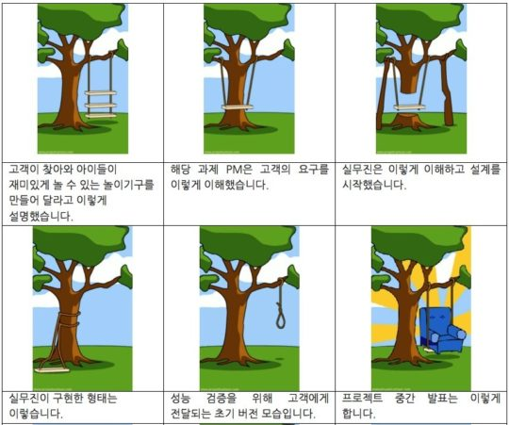
요구사항 정의
요구사항이 명확해야 현실적인 개발이 가능 합니다.

Slide 63
요구사항 정의
프로젝트 목표 달성에 필요한 사항과 이해관계자의 요구사항을 판별하여 문서화하고 관리
  산출물 범위를 포함하여 프로젝트 범위를 정의 및 관리하는 데 유용한 기준을 제공
  요구사항은 작업분류체계(WBS)의 기반이 됨
  원가, 일정, 품질 기획 모두 요구사항을 기반으로 수립됨
요구사항 수집 기법
  인터뷰, 핵심 전문가 그룹 인터뷰, 심층 워크샵 설문, 밴치마킹 등 활용

Slide 64
요구사항 정의
요구사항 문서 (요구사항 정의서)
  개별 요구사항의 내용과 충족조건을 기술하는 문서
  우선 상위수준의 요구사항을 파악한 후 요구사항을 구체화
  요구사항이 기준선으로 확정되려면 주요 이해관계자의 관점에서 명확하고(측정 가능한) 추적 가능하여야 함
요구사항 추적 매트릭스 (요구사항 추적표)
  요구사항이 발생하는 원인과 요구사항을 충족하는 인도물까지 연결해 놓은 계통도
  개별 요구사항을 목표와 연결시커 비즈니스 가치를 높이는데 도움이 됨.
  최종 산출물 범위에 대한 변경을 관리하는데 유용한 체계를 제공함.

Slide 65
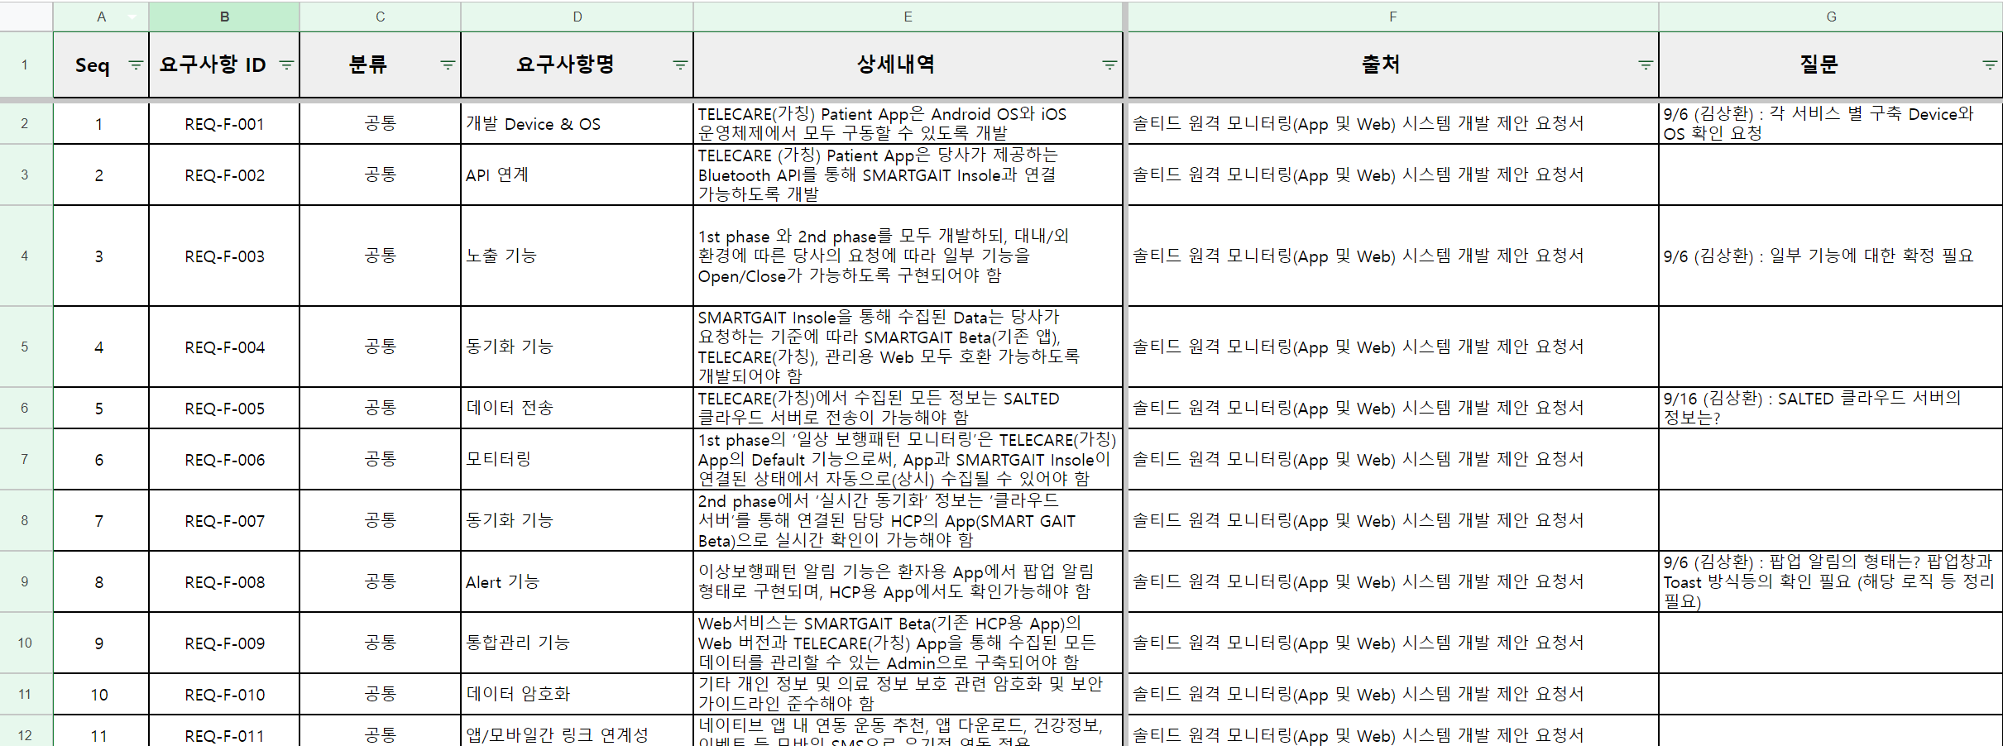
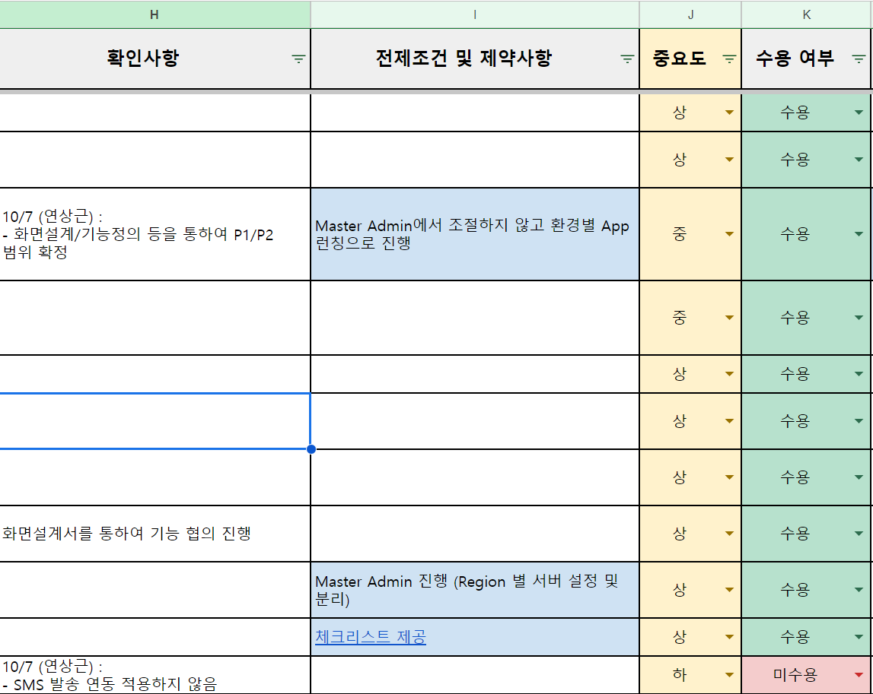
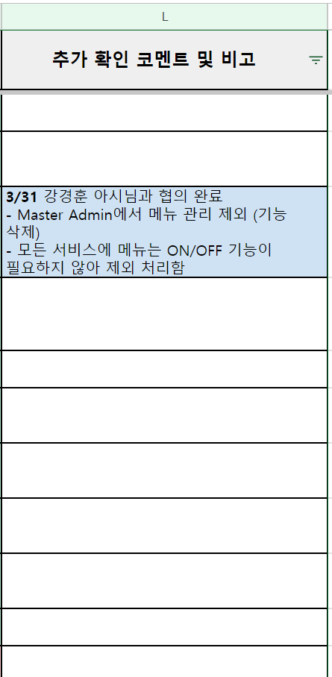
요구사항 정의서
Sample
요구사항은 기능과 비기능으로 구분하여 작성 한다.
인터뷰 진행에 대한 일정과 내용은 Interview 시트에 작성 한다.
요구사항 ID : 단일한 요구사항을 관리 하기 위하여 ID를 배정 한다.
분류 : 공통, 사용자/관리자, 메뉴별, 기능별로 분류가 가능 할때 분류를 작성한다. * 분류가 필요하지 않은 경우 삭제 가능
요구사항명 : 요구사항을 간단하게 작성 한다.
상세내역 : 요구사항에 대한 자세한 설명
출처 : 요구사항을 접수한 문서, 보통 제안요청서, 제안서, 회의록을 통해 접수 진행한 근거를 작성 한다.
질문/확인사항 : 요구사항에 대한 현업에게 질문한 내용을 작성하고 답변내용을 확인사항에 작성 한다.
전제조건 및 제약사항 : 요구사항에 대한 전제조건, 제약사항이 있는 경우 작성 한다.
중요도 : 요구사항에 대한 중요도를 배정 한다.
수용여부 : PM은 각 요구사항에 대한 수용여부를 작성한다. 수용여부가 미수용인 경우 현업과 협의하고 근거를 작성한다.
추가확인 코멘트 및 비고 : 추가 확인한 내용을 작성 한다.

Slide 66
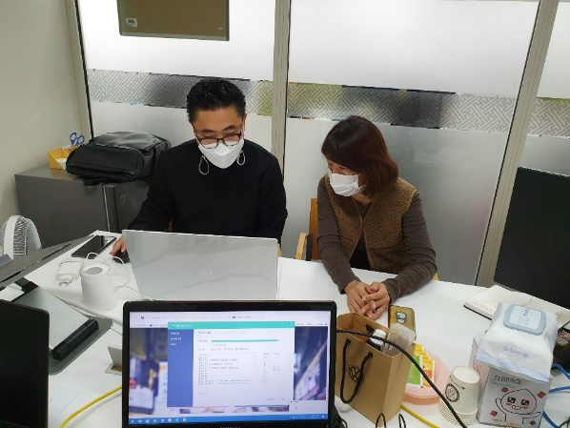
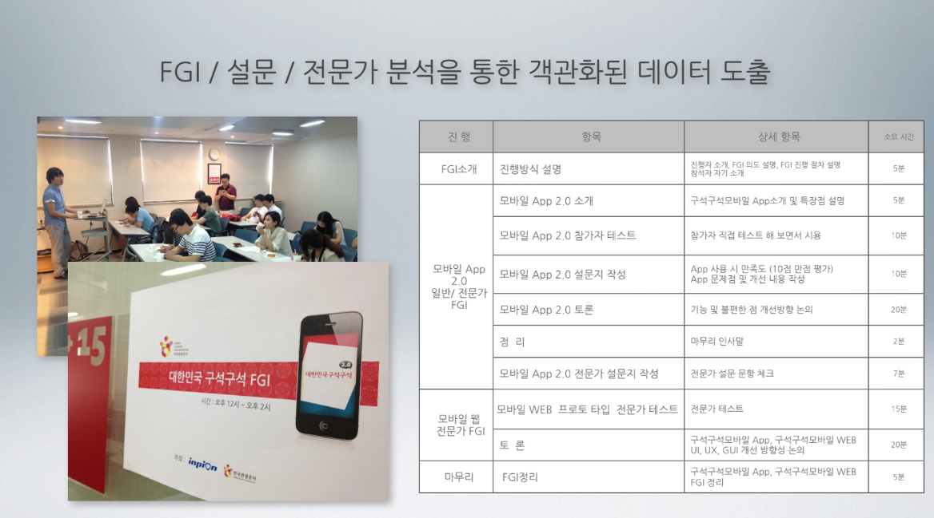
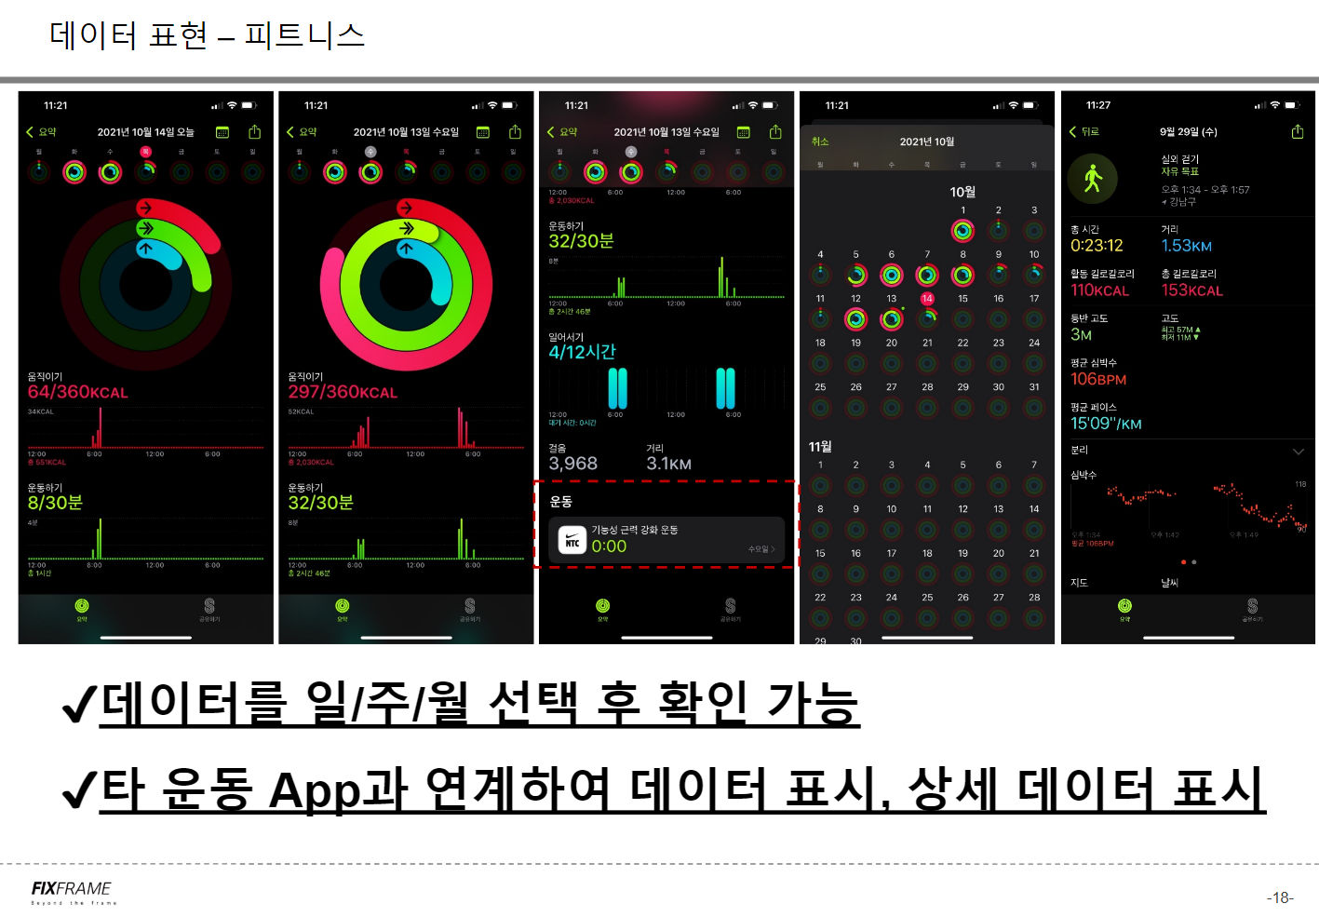
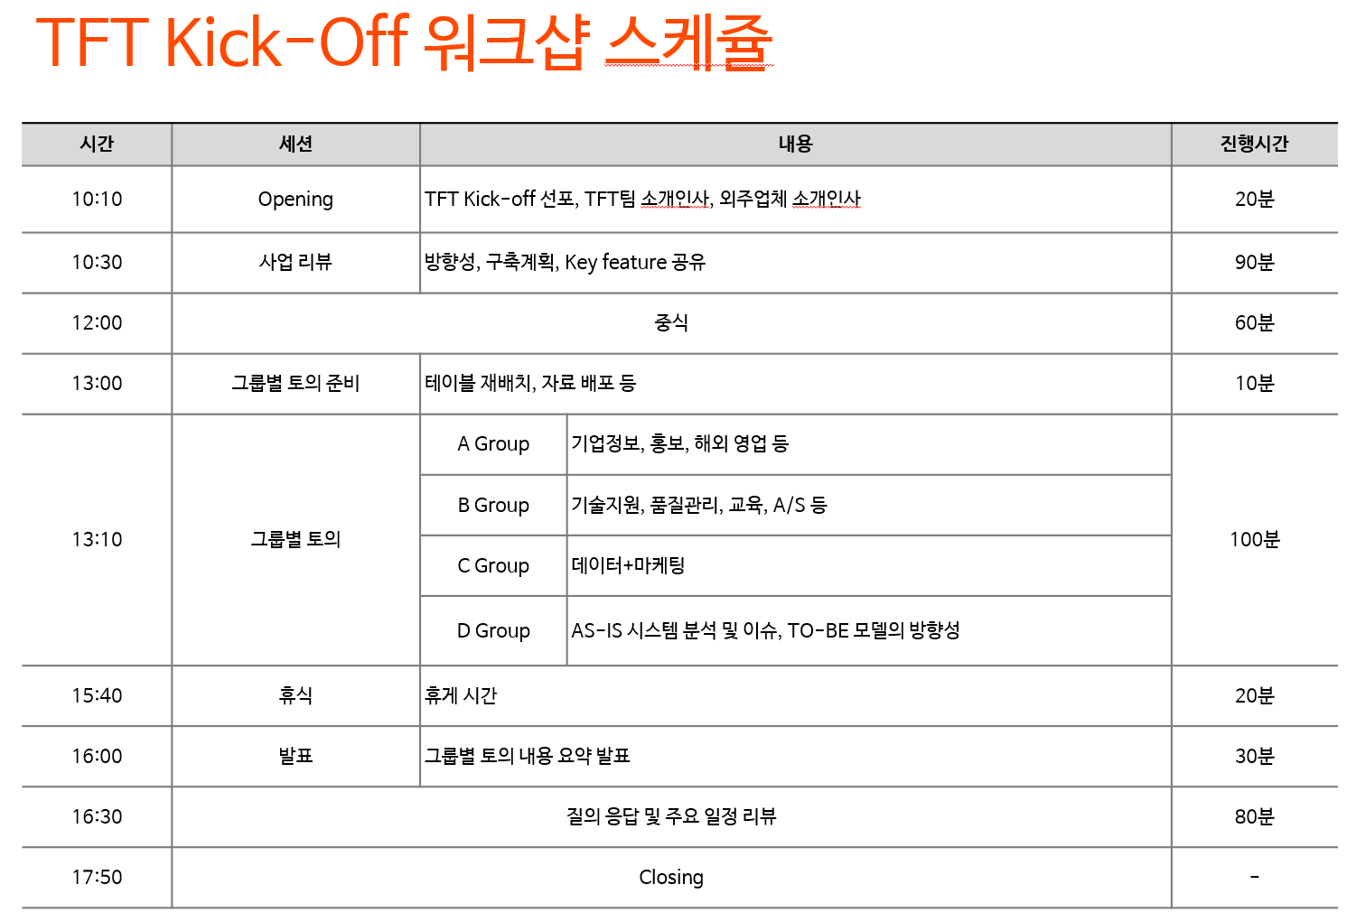
요구사항 수집 방법
  인터뷰 진행 방법
  가장 많이 사용하는 방법으로 고객과 스캐줄을 통하여 미팅 하여 요구사항에 대한 설명 및 방향을 진행 한다.
  인터뷰 진행 후 회의록으로 근거를 작성하고 요구사항정의서를 작성한다. 해당 내용은 이해관계자와 공유한다.
Sample
  전문가 그룹 인터뷰 진행 방법
  이해관계자 중 전문가 그룹를 만들어 인터뷰를 진행하여 요구사항을 상세화 한다.
Sample
  밴치마킹 진행 방법
  관련 서비스의 예시를 직접 설명하고 리뷰 함으로써 직접적인 요구사항에 대한 방향을 확인할 수 있다.
Sample
  워크샵 진행 방법
  분석이 어느정도 끝난 시점에 워크샵을 진행하여 이해관계자와 전체적인 요구사항 리뷰 및 설계 대한 방향을 확인할 수 있다.
  요구사항에 대한 검수 진행으로 향후 요구사항의 변경을 최소화 할 수 있다.
Sample

Slide 67
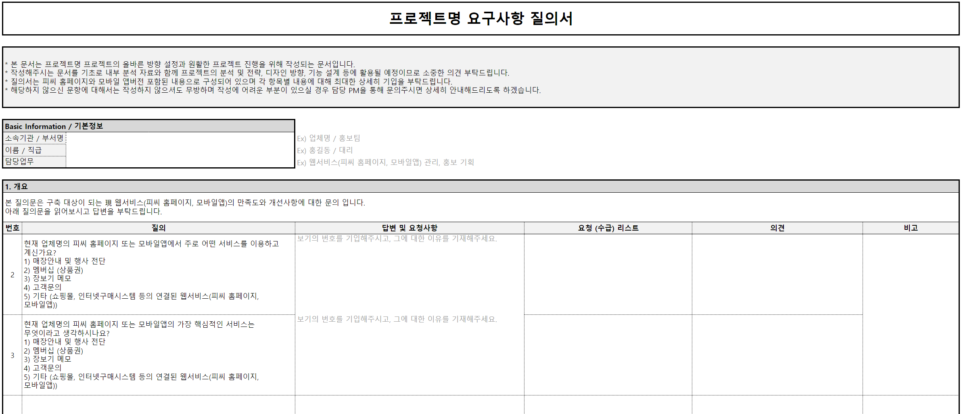
요구사항 질의서
Sample
  인터뷰 진행 방법
  이해관계자에게 서면으로 우선 전달하고 요구사항에 대한 상세화를 진행함.

Slide 68
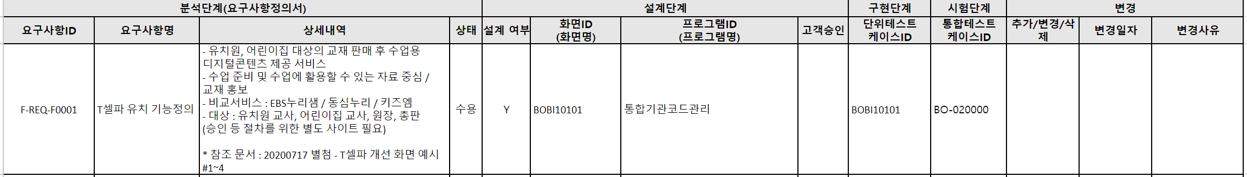
요구사항 추적표
Sample
요구사항추적표는 기능과 비기능으로 구분하여 작성 한다.
요구사항추적표는 분석단계, 설계단계, 구현단계, 시험단계, 변경 관리로 구분하고 각 요구사항에 대한 설계/구현/시험/변경에 대한 이력을 관리 한다.
1. 분석 단계-요구사항정의서
요구사항 ID : 단일한 요구사항을 관리 하기 위하여 ID를 배정 한다.
요구사항명 : 요구사항을 간단하게 작성 한다.
상세내역 : 요구사항에 대한 자세한 설명
상태 : 수용여부를 작성한다.
2. 설계단계-화면설계서, 개발표준정의서
설계 여부 : 해당 요구사항이 반영된 화면설계서, 개발관련 문서 작성 여부
화면ID : 해당 요구사항이 반영된 화면설계서에 명시된 화면 ID 작성
프로그램ID : 해당 요구사항이 반영된 개발관련 문서에 명시된 프로그램 ID 작성
고객승인 : 해당 요구사항이 반영된 고객 승인 날자와 승인자명 작성
3. 구현단계-단위테스트 케이스 ID
해당 요구사항이 반영된 단위테스트 케이스 ID
4. 시험단계-통합테스트 케이스 ID
해당 요구사항이 반영된 통합테스트 케이스 ID
5. 변경관리-해당 요구사항의 추가/변경/삭제 된 내용 작성
추가/변경/삭제 : 해당 요구사항의 추가/변경/삭제 선택
변경일자 : 변경 일자 작성
변경사유 : 변경 사유 작성

Slide 69
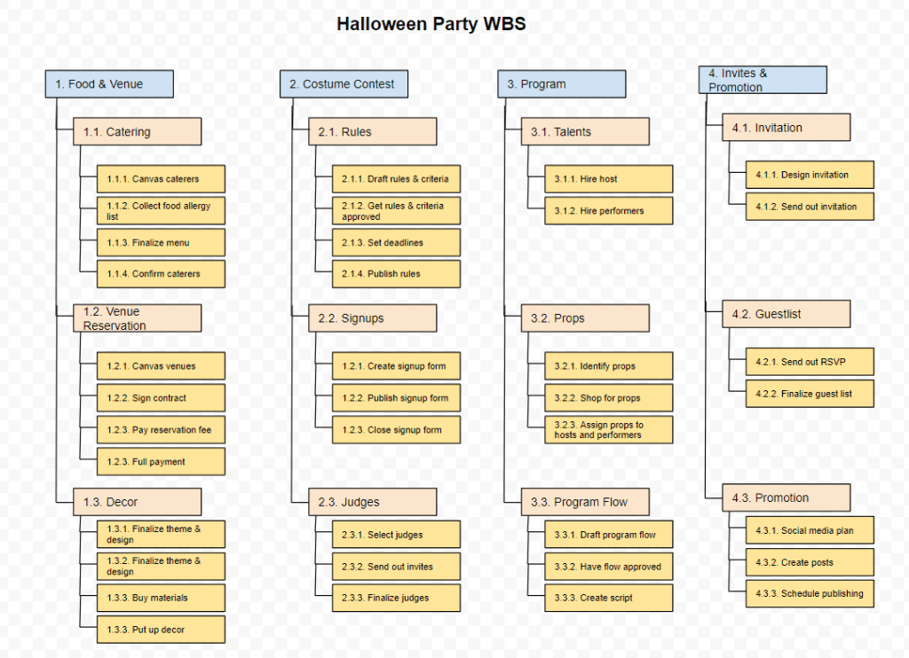
WBS
프로젝트를 더 작고 관리하기 쉬운 작업으로 나누는 데
도움이 되는 시각적 도구입니다.

Slide 70
WBS (작업분류체계)
WBS는 Work Breakdown Structure의 약자입니다.
프로젝트를 더 작고 관리하기 쉬운 작업으로 나누는 데 도움이 되는 시각적 도구입니다.
WBS는 프로젝트의 최종 목표에서 시작하여 각 작업이 명확하게 정의될 때까지 점점 더 작은 조각으로 나눕니다.
WBS는 다양한 형식으로 만들 수 있지만 일반적으로 상단에 최종 목표가 있고 하단에 가장 작은 작업이 있는 계층적 트리 구조처럼 보입니다.
트리의 각 수준은 서로 다른 세부 수준을 나타내며 가장 높은 수준은 주요 이정표를 나타내고 가장 낮은 수준은 특정 작업을 나타냅니다.

Slide 71
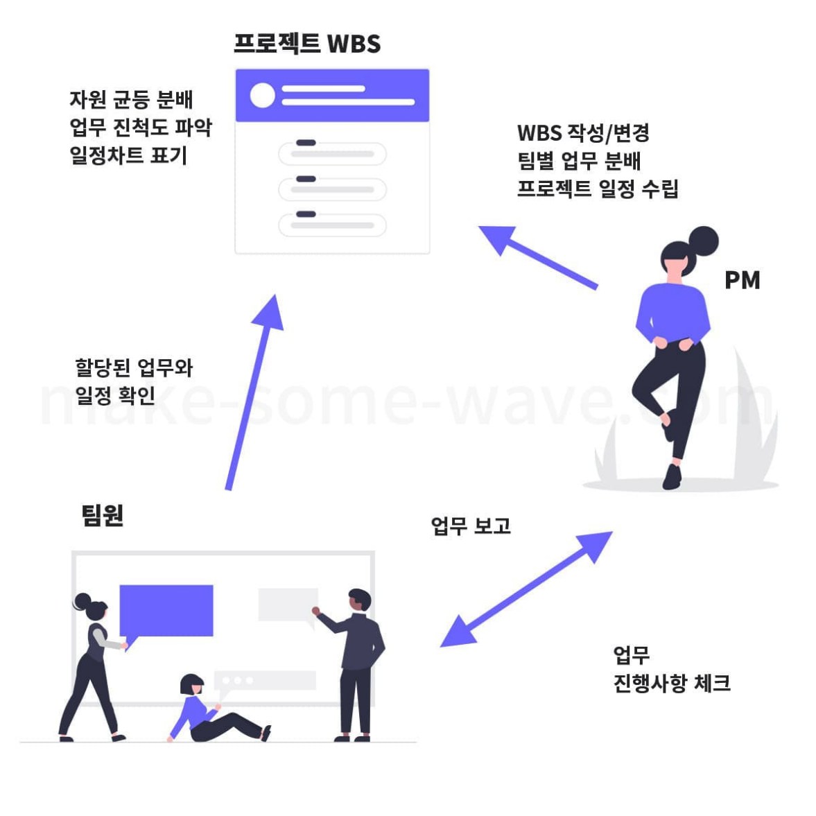
WBS (작업분류체계)
팀원들이 참여하여 의견을 수렴한다. (전문가에게 전문 분야를 맡긴다.)
전체 프로젝트를 프로젝트 프로세스로 나눈다
각 파트의 주요 업무를 세부 업무로 나눈다.
세부 업무는 작업 기간이 3일 이상 되지 않도록 한다. 3일이 넘어가면 WBS의 효율성이 떨어지게 된다.
작업 패키지(WBS 최하위 단위)를 작성한다.
작업자를 배치한다.
시작일정과 종료일정을 작성한다.
반복적으로 진척률을 체크 하고 팀원과 조율한다.
진행사항을 체크하고 보고 한다.

Slide 72
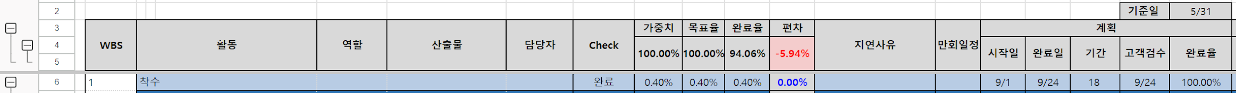
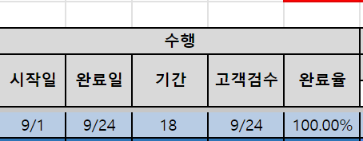
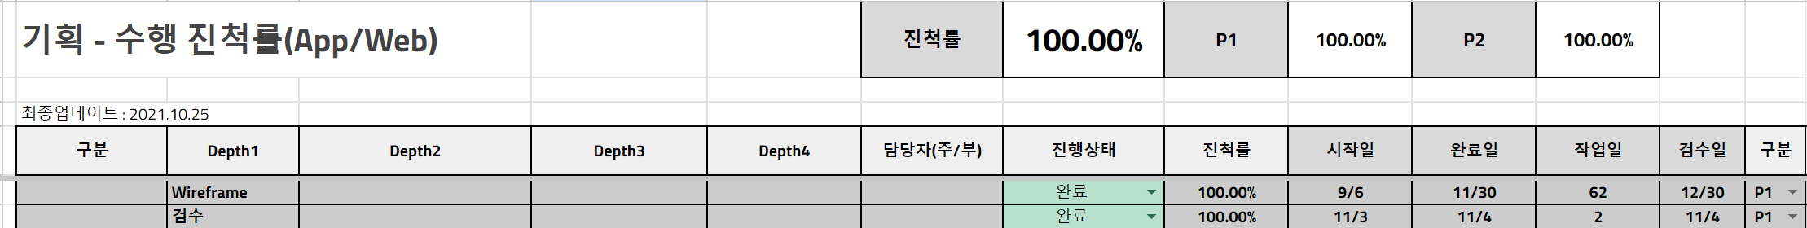
WBS (작업분류체계)
Sample
WBS는 기획/디자인/퍼블리싱/개발로 구분할 수 있으며 작업의 구분에 따라 추가 될 수 있다.
요약정보에는 프로젝트 프로세스별 가중치를 작성할 수 있으며 각 단계별 진척률을 확인할 수 있다.
기준일은 진척률을 체크하는 시점의 날자를 작성한다.
1. 일정표
WBS : 일련번호로 작성한다.
활동 : 프로젝트 프로세스 명 작성
역할 : 고객사/수행사, 기획/디자인.. 같은 작업 역할을 작성한다.
산출물 : 활동 진행 후 작성되는 산출물명 작성한다.
담당자 : 진행하는 작업자의 성명을 작성한다.
Check : 진척률에 따라 완료, 진행중, 대기로 자동 표시 된다.
가중치/목표율/완료율 : 가중치는 수기로 작성해야 한다. 목표율은 계획의 완료율과 가중치로 계산되고 완료율은 수행의 완료율과 가중치로 계산된다.
지연사유/만회일정 : 각 활동내역에 지연되는 업무가 있을때 지연사유를 작성하고 만회할 수 있는 일정도 작성한다.
계획(시작일/완료일/기간/고객검수/완료율) : 각 활동에 대한 계획 일정을 작성한다.
수행(시작일/완료일/기간/고객검수/완료율) : 각 활동에 대한 수행 일정을 작성한다.
2. 각파트별 업무 일정
각 파트별로 작업 업무를 상세화 할 수 있습니다.

Slide 73
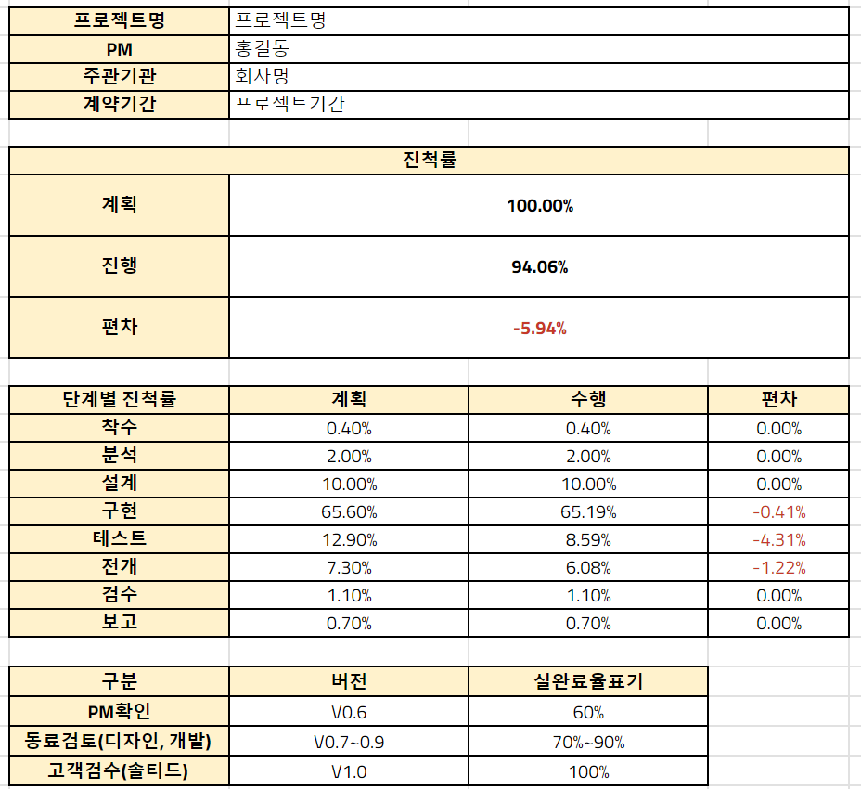
WBS (작업분류체계)
3. 요약정보
프로젝트명 : 프로젝트명을 작성한다.
PM : PM의 이름을 작성한다.
주관기관 : 회사명을 작성한다.
계약기간 : 프로젝트 기간을 작성한다.
진척률 (계획/진행/편차) : 일정표의 진척률 항목을 자동으로 표시 한다.
단계별 진척률 : 일정표의 가중치 항목을 자동으로 표시 한다.
작업 완료 별 진척률 체크
- 60% : PM 확인
- 70% ~ 90% : 동료검토
- 100% : 고객검수(최종 검수)

Slide 74
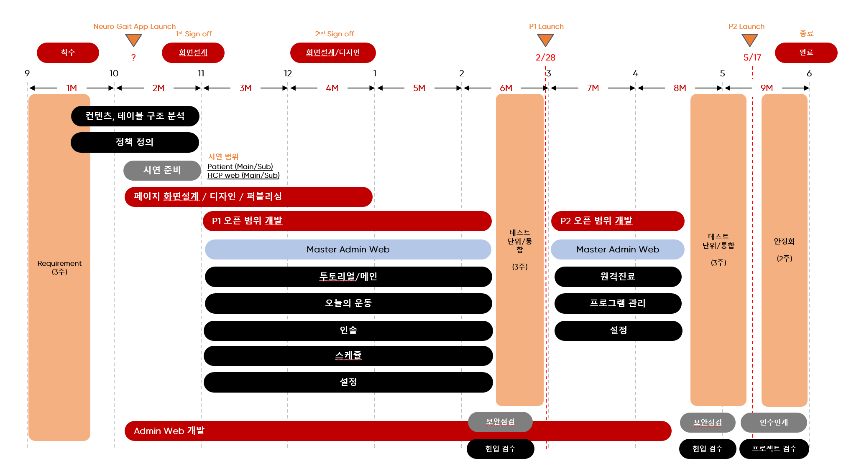
Milestone
Sample
중요한 시점의 일정을 심플하게 작성 한다.
각 프로세스의 완료 시점은 명확하게 표시 한다.
주요 보고서에 삽입하여 보고 한다.

Slide 75
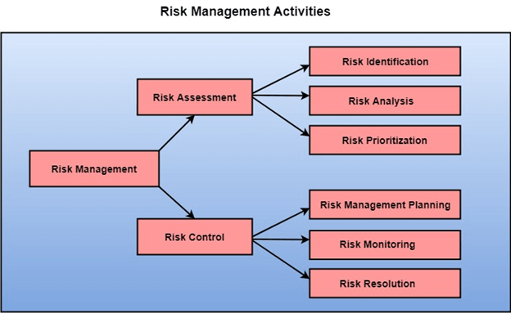
위험관리대장
"Tomorrow problems are today's risk."

Slide 76
위험관리대장
Sample
위험ID : 일련번호로 작성한다.
식별일자 : 위험요소 식별일을 작성 한다.
종료일자 : 위험요소 종료일을 작성 한다.
위험명 : 위험요소 내용을 작성한다.
발생가능성 : 발생가능성을 선택 한다. (높음, 보통, 낮음)
영향도 : 위험이 이슈가 되었을때 프로젝트에 미치는 영향도를 체크 한다. (상, 중, 하)
위험등급 : 위험요소의 등급을 선택 한다. (상, 중, 하)
우선순위 : 위험조치의 우선순위를 선택 한다. (상, 중, 하)
담당자 : 위험처리 담당자를 작성한다.
위험처리 계획 및 결과 : 위험처리 계획 및 결과 내용을 작성한다.
현상태 : 위험요소 현재 상태를 선택 한다 (종료, 진행중)

Slide 77

사업수행계획서 / 착수보고서
프로젝트를 수행하기 전에 계획을 세우는 단계에서 작성하는 문서

Slide 78
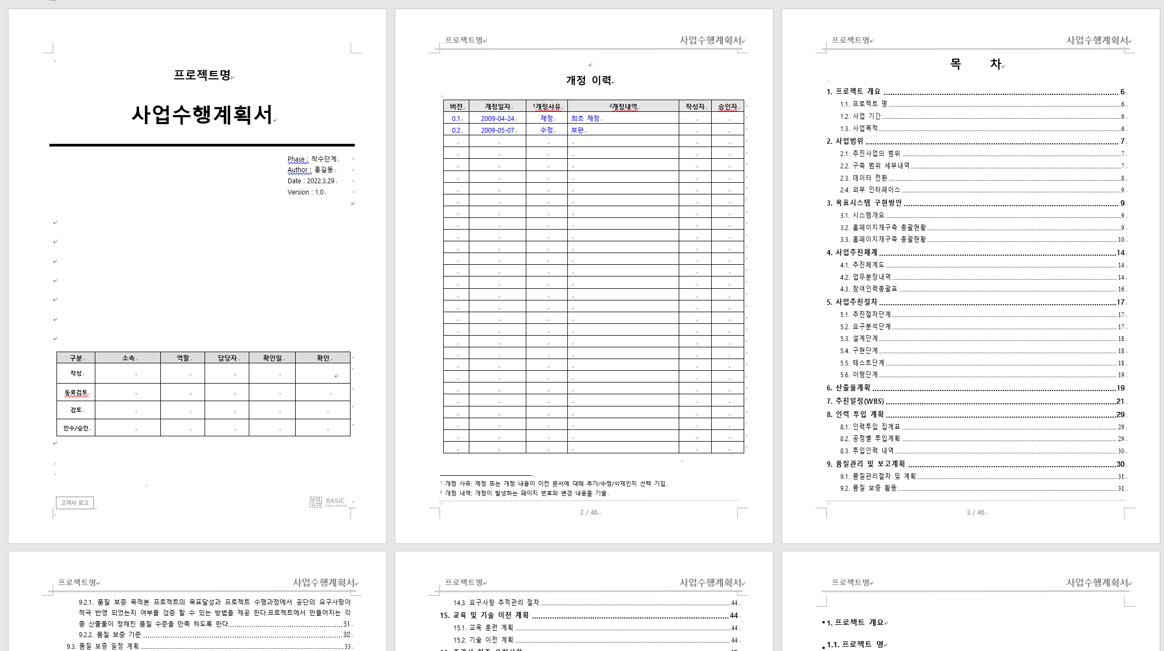
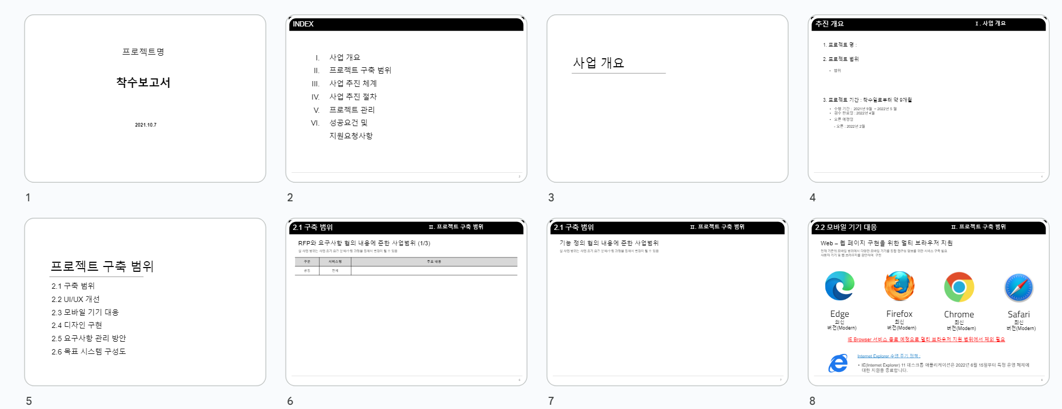
사업수행계획서 / 착수보고서
Sample
Sample
1. 작성 시점
사업수행계획서는 프로젝트 투입 시점에 작성하여 제출 하거나 2주 이내 작성을 요청 합니다.
PM이 모든 내용을 이해 하고 작성해야 하며, 보통 제안서의 내용이 축약적으로 작성합니다.
기본적으로 사업수행계획서는 착수보고서와 내용이 동일 합니다.
2. 목차
사업개요 : 프로젝트에 대한 내용과 간단한 설명, 프로젝트 팀원의 조직도의 내용이 추가 됩니다.
사업추진 체계 및 추진일정 : 사업 추진 조직도와 추진 일정을 작성 합니다.
사업계획 : 사업 추진 계획을 작성 합니다.
산출물 계획 : 업무 기간별 산출물과 최종 보고서 제출 목록을 작성 합니다.
보고 계획 : 보고의 체계와 보고 일정을 작성 합니다.
품질관리 계획 : 품질 관리 전략과 품질보증 절차를 작성 합니다.
보안대책 : 보안 관리 개요와 대상별 자료 관리 대책을 작성 합니다.
교육계획 : 교육 훈련 조직과 교육 훈련 계획, 교육훈련 절차 및 방법을 작성 합니다.

Slide 79

화면설계서
화면을 어떻게 표현할지를 그려놓은 와이어프레임과 기능을
구현하기 위해 작성하였던 기능 정의서를 합쳐놓은 것

Slide 80
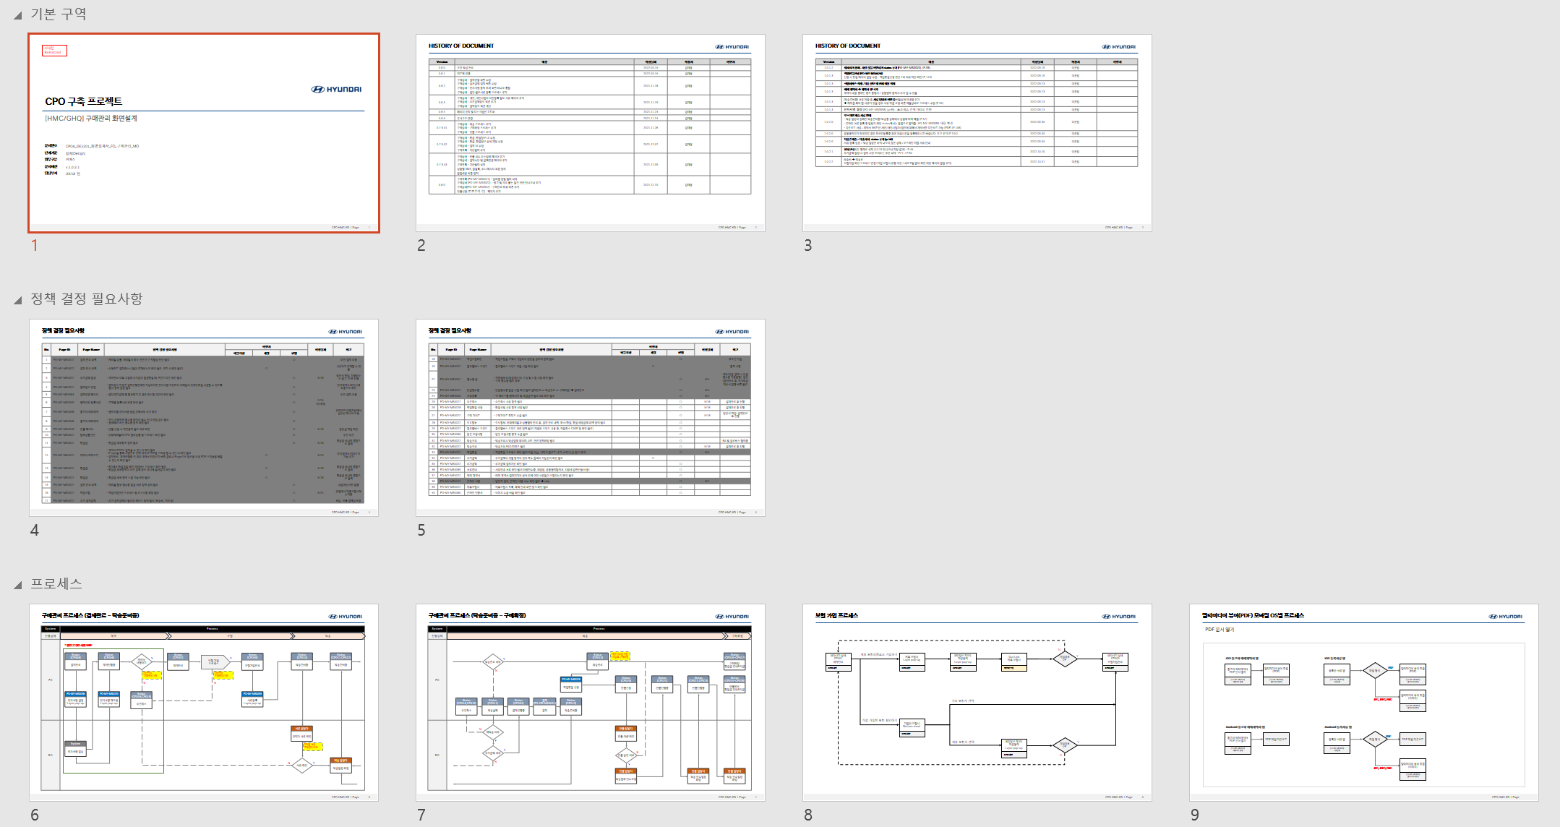
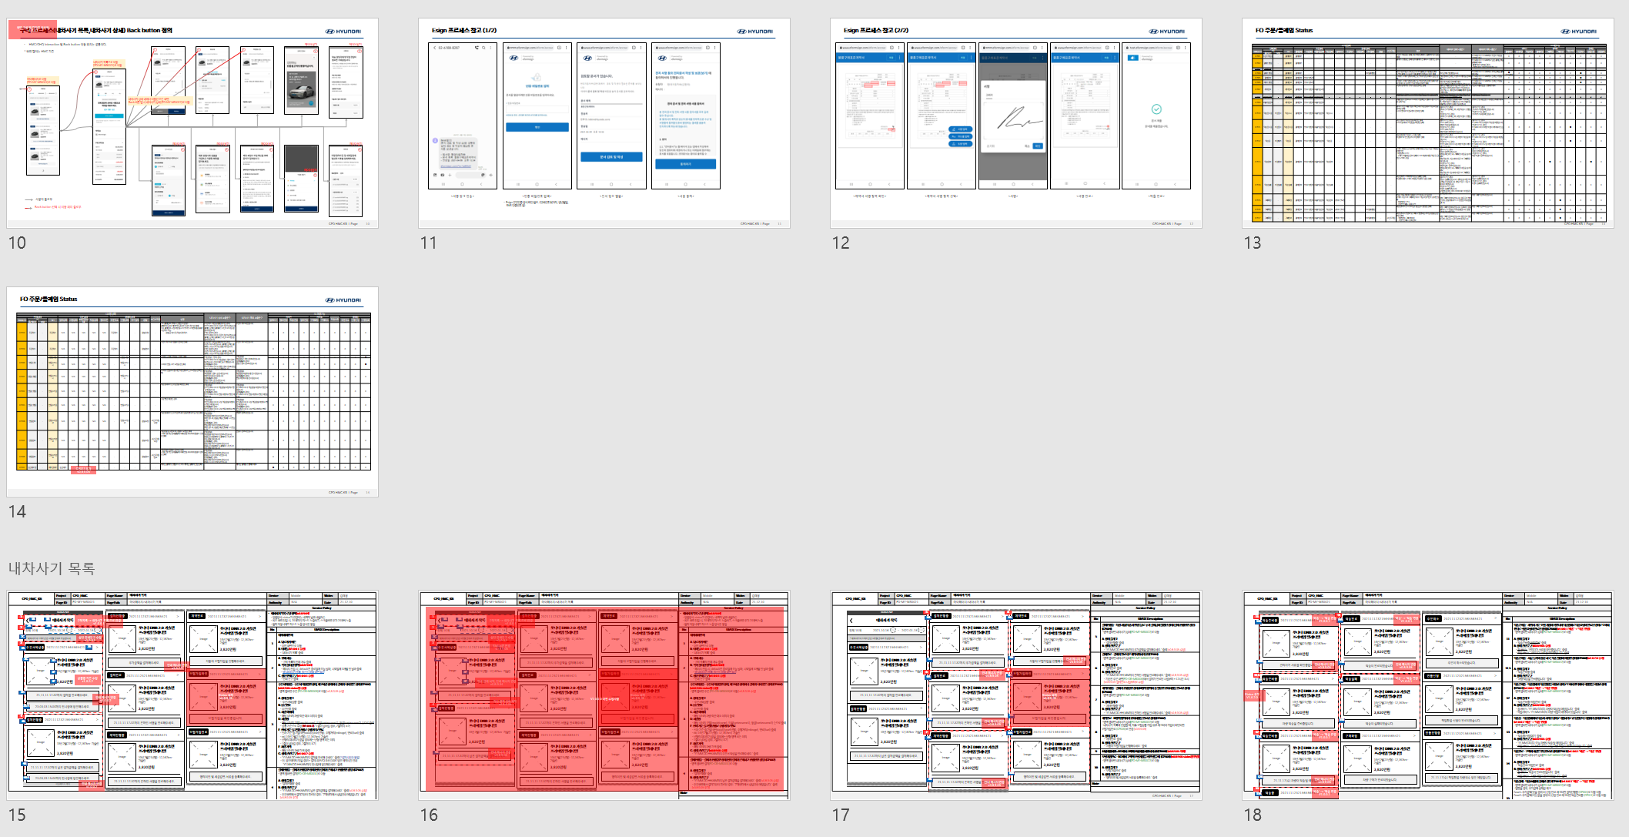
화면설계서
Sample
1. 작성 시점과 검토 시점
요구사항 분석이 완료 된 이후 화면설계서를 작성 합니다.
화면설계서는 고객과 협의 진행 전에 동료 검토가 필수 입니다. (디자인/퍼블리싱/개발 담당자와 동료 검토를 진행 합니다.)
2. 버전/수정 이력
버전별 변경 내역을 작성하고 수정 요청한 근거를 남긴다.
3. 화면설계서 작성
화면 이름 : 화면의 이름을 작성 한다.
화면 경로 : 화면의 메뉴구조 단위 경로를 작성 한다.
화면 : 와이어프레임을 추가 한다.
Description : 각 화면에 대한 상세한 설명을 작성 한다.

Slide 81
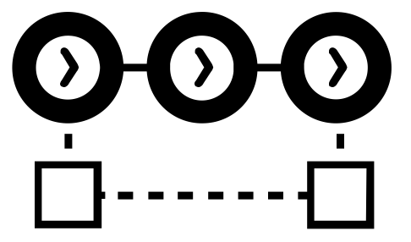
서비스 프로세스
서비스가 전달되는 절차/과정이나 활동들의 흐름

Slide 82
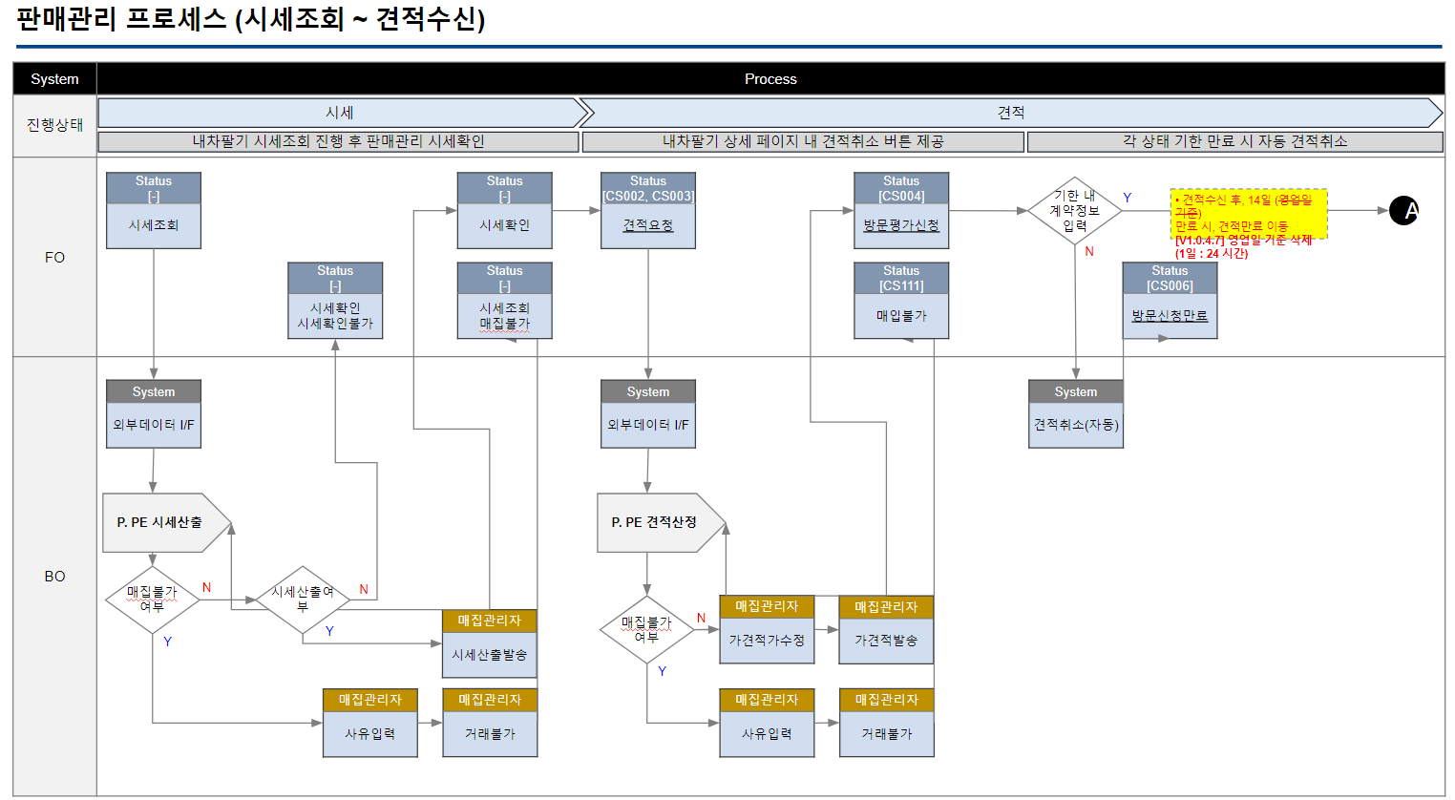
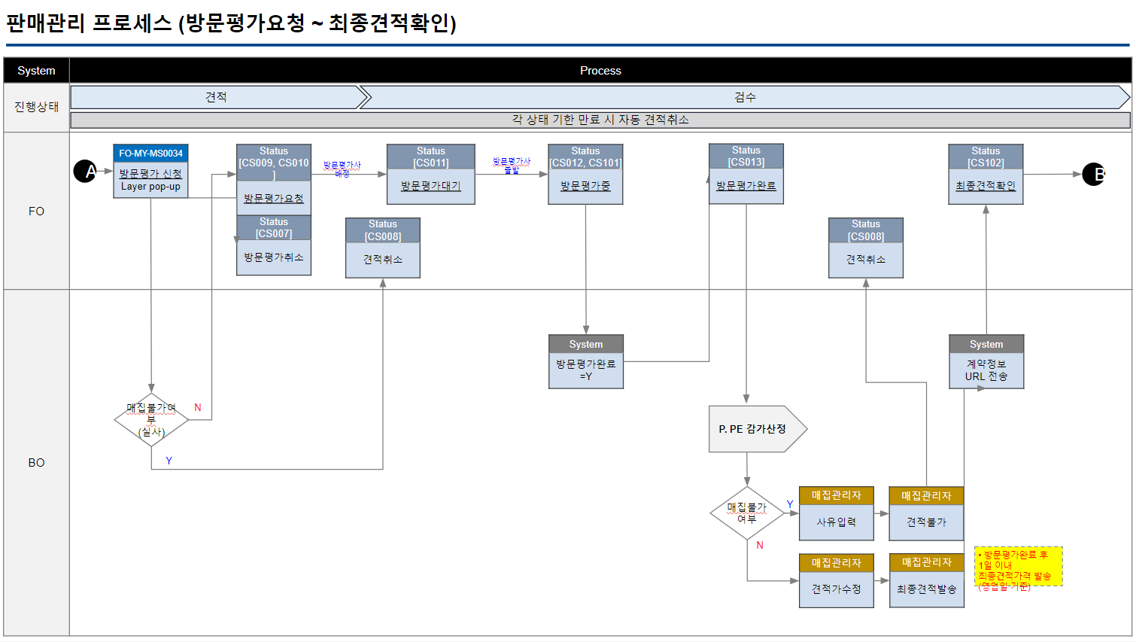
서비스 프로세스
Sample
1. 작성 시점과 검토 시점
화면설계서 작성 전에 전체적인 서비스의 흐름을 이해하기 위해 작성 한다.
서비스 프로세스는 고객과 협의 진행 전에 동료 검토가 필수 입니다. (디자인/퍼블리싱/개발 담당자와 동료 검토를 진행 합니다.)
2. 서비스 프로세스 작성
진행사애 : 서비스의 흐름 단위를 작성한다.
서비스명 : 서비스의 이름을 작성한다.

Slide 83

보고서 (주간/월간/완료)
이해관계자들과 커뮤니케이션 도구

Slide 84
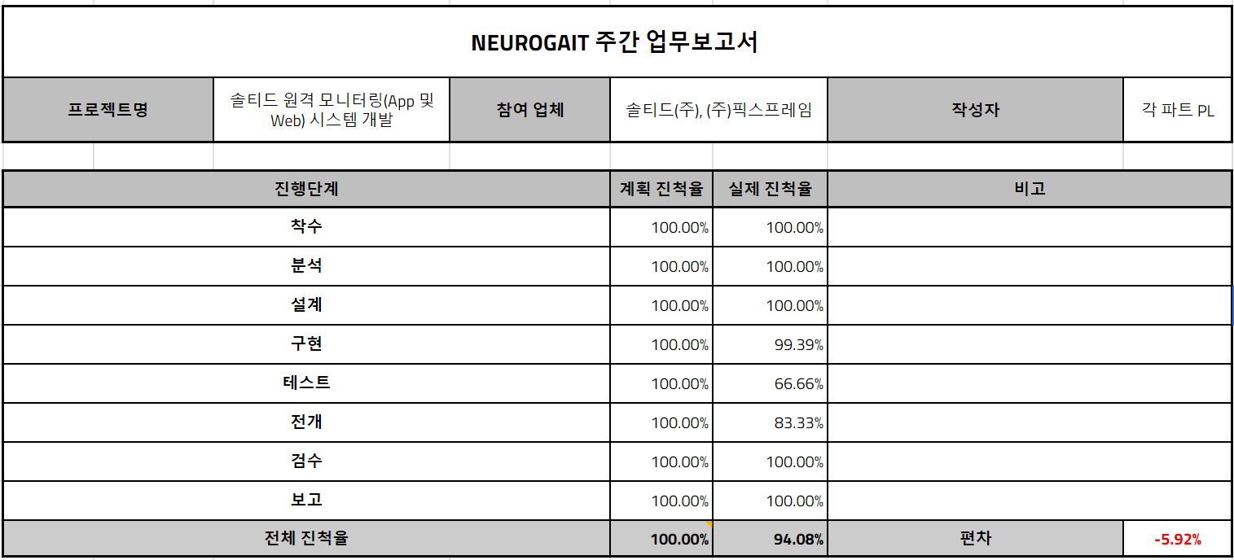
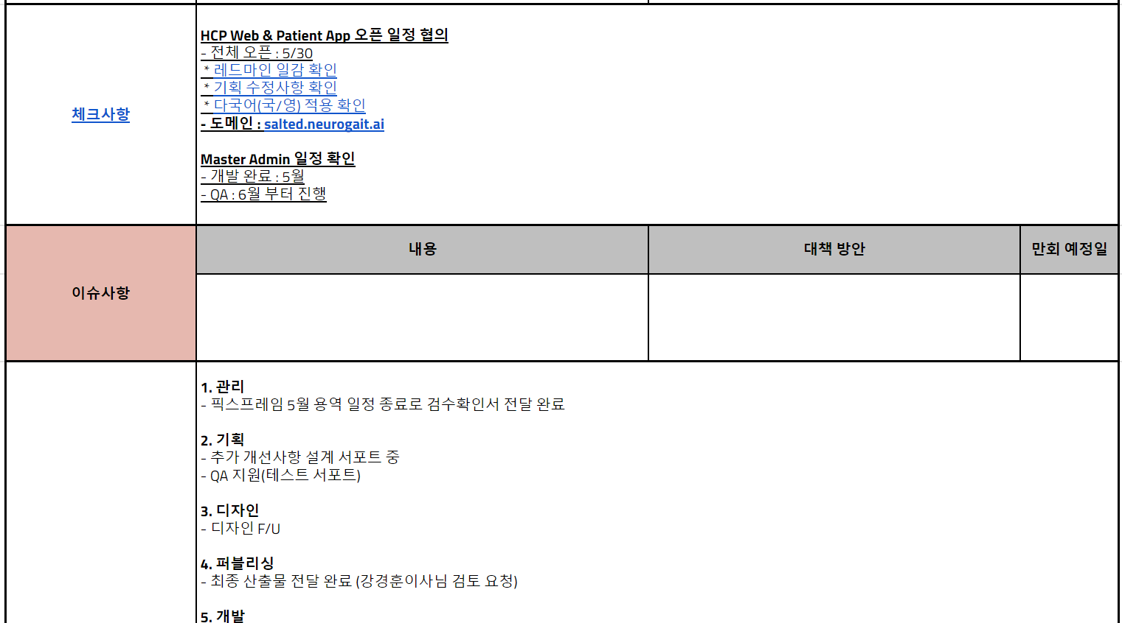
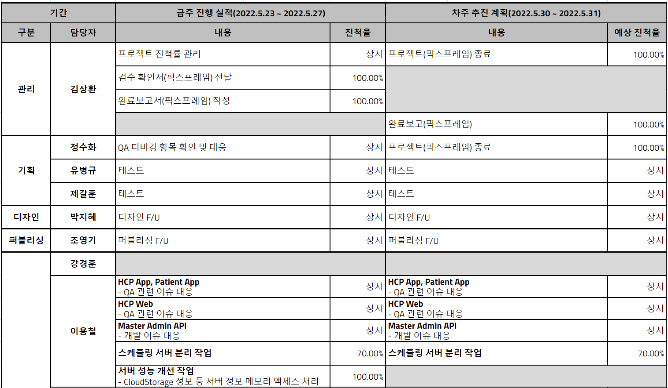
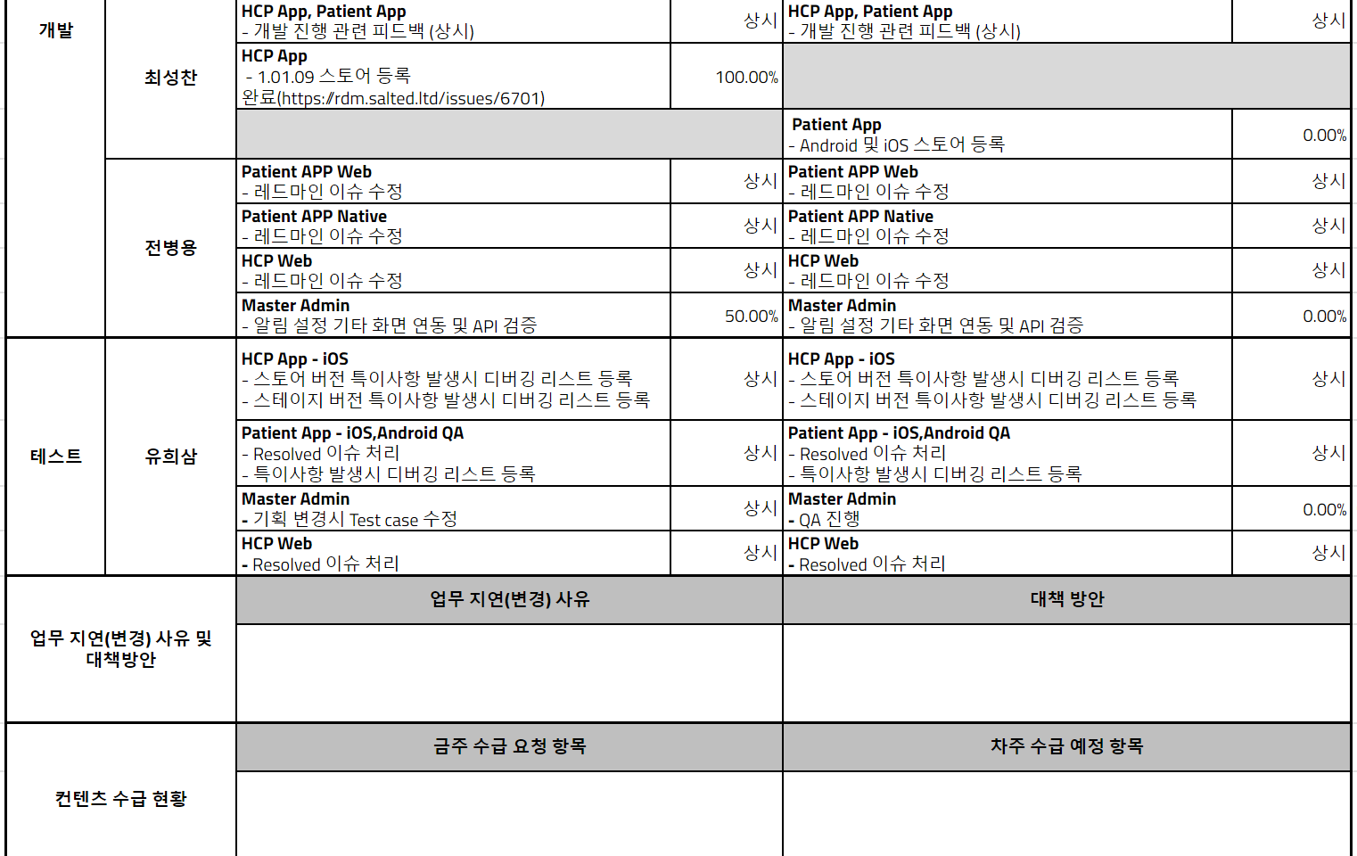
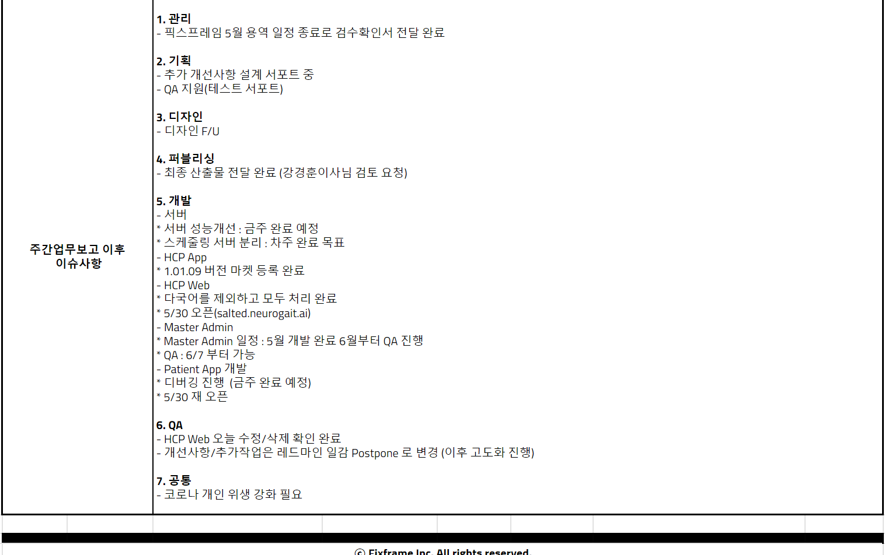
주간업무보고
Sample
주간업무보고는 내부 보고와 고객 보고로 나누어 작성 합니다. (주간보고는 내부보고와 고객보고로 나누어 진행 합니다.)
전체 진척률을 작성 하여 현재 진척률을 확인합니다.
각 파트별 금주/차주 업무 내역을 작성하고 각 작업에 대한 진척률을 작성 합니다.
지연되는 업무가 있다면 업무 내용을 작성 하고 대책 방안을 마련하여 보고 합나다.
현업에게 수급해야 하는 콘텐츠의 경우 미수급된 항목이 있다면 작성하여 콘텐츠 수급을 요청 합니다.
체크해야할 사항이 있다면 체크리스트에 작성하고 체크리스트 내용을 공유 합니다.
이슈사항이 발행 했을때는 해결되기 전까지 주단위로 보고하여 진척 사항을 보고 합니다.
주간업무보고가 끝나면 주간업부보고 이후 이슈하항을 작성하여 이해관계자들과 공유 합니다.

Slide 85
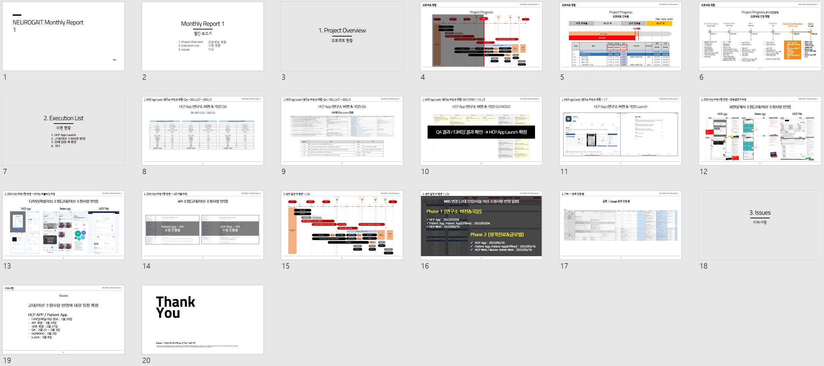
월간업무보고
Sample
월간업무보고는 주간업무보고의 내용 중 주요 결정사항, 이슈사항을 위주로 보고 합니다.
특히 고객의 결정사항들은 다시 한번 결정된 내용을 확인 함으로써 근거자료를 만들 수 있습니다.
전체 진척률은 WBS에 있는 내용을 작성 합니다.

Slide 86
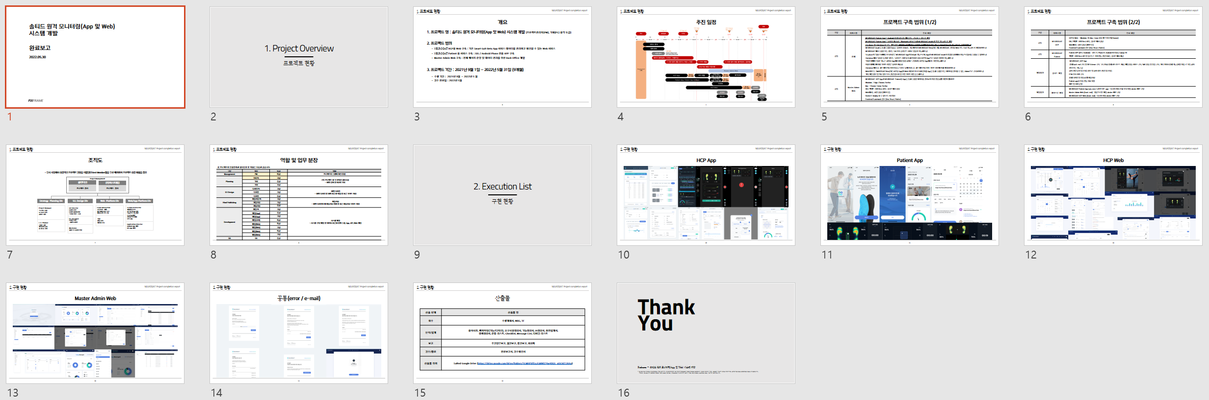
완료업무보고
Sample
완료보고는 전체 업무가 완료된 시점에 보고 합니다.
전체 범위와 프로젝트 일정 등을 보고 합니다.

Slide 87
Thank
You
* 본 문서는 지정된 수신인만을 위한 것이며, 부정경쟁방지 및 영업비밀보호에 관한 법률을 포함하여 관련 법령에 따라 보호의 대상이 되는 영업비밀, 산업기술 등을 포함하고 있을 수 있습니다.
따라서, 본 문서에 포함된 정보의 전부 또는 일부를 무단으로 제 3자에게 공개, 배포, 복사 또는 사용하는 것은 엄격히 금지됩니다.

